Slide 1
第四章：低功耗短距离通信协议

Slide 2
学习目标
了解常见的低功耗短距离通信技术及其关键特性
掌握IEEE 802.15.4的调制与解调技术
了解常见的IEEE 802.15.4低功耗MAC技术及其优缺点
掌握链路PRR的计算与估计方法
掌握CTP协议的基本工作原理，以及路由指标ETX的计算方法
掌握BLE的基础协议架构及链路层工作流程
掌握BLE Mesh中的数据包路由过程

Slide 3
目录
概述
关键特性
基于IEEE802.15.4的传感网协议架构
Bluetooth
应用案例
研究进展

Slide 4
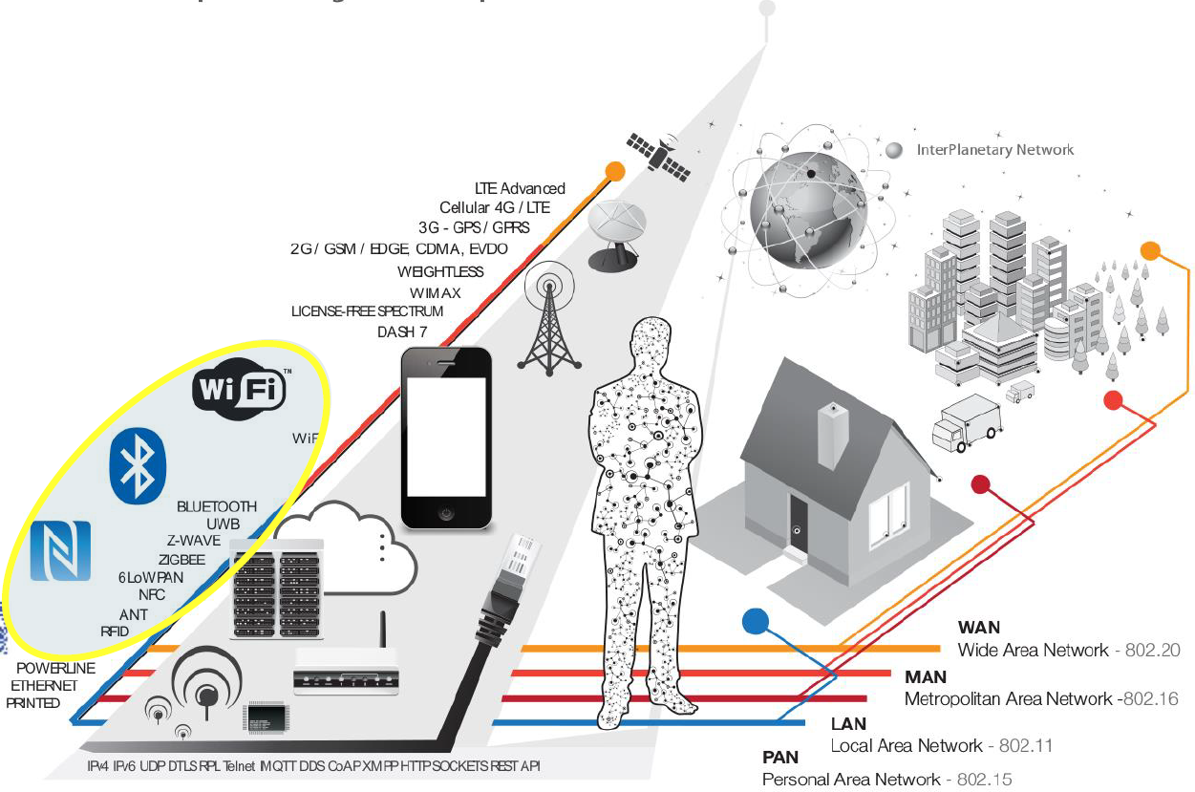
低功耗短距离通信需求
万物相连的网络
4
Notes:
物联网必须互联
物联网节点联网需求
低功耗

Slide 5
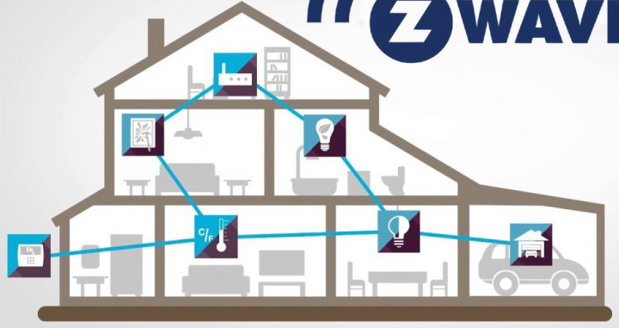
低功耗短距离通信需求
在物联网中，万物互联是关键
  例如，智慧家居
物联网通信的特点
  无线
  低速
  低功耗
5
Notes:
1物联网要联网
2物联网技术的要求
3.

Slide 6
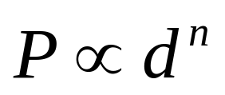
低功耗短距离通信需求
低功耗 → 无线短距离通信技术
  发射功率与传输距离的关系：
无线低功耗短距离通信技术
  IEEE 802.15.4
  ZigBee
  传感网协议
  BLE
  WiFi Halow/802.11ah
6

Slide 7
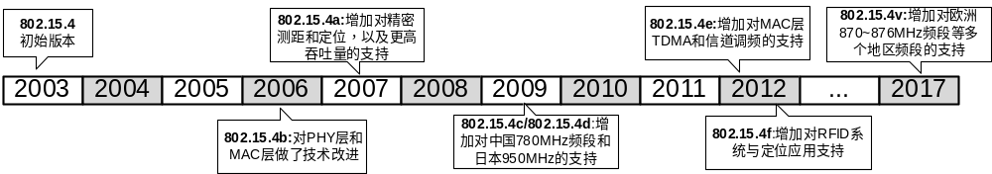
典型协议
IEEE 802.15.4
  2003年10月, 由IEEE发布，覆盖低速无线个域网的物理层和MAC 层
  2001年3月, IEEE 802.15.4c修订版，增加专门用来解决我国新开放的881~787MHz无线传感网络频段的物理层（也称为780MHz中国频段）
  2010年，IEEE 802.15.4e, 定义了MAC层时分多址（TDMA）和信道跳频的支持，更好的支持了工业市场需求
7
Notes:
加引用

Slide 8
典型协议
ZigBee
  “紫蜂”，2004年诞生，是基于 IEEE 802.15.4 标准的低功耗短距离无线网络协议
  2007年，推出ZigBee PRO
  2011年，推出ZigBee RF4CE, 具备更强的灵活性和远程控制能力
ZigBee 与 IEEE 802.15.4
  其协议栈的物理层和MAC层由 IEEE 802.15.4 定义，而上层的网络层和应用层由ZigBee联盟定义
ZigBee技术具有低功耗、低速率、低成本、组网灵活等优点
8

Slide 9
典型协议
传感网协议
  由大量低功耗节点组成的无线自组织多跳网络，实时感知、处理和传输网络覆盖区域内监测对象的信息
  传感网协议是传感网应用的基础，自2002年以来大量研究围绕低功耗与组网技术展开
    低功耗MAC的研究：2002年,S-MAC；2004年, LPL-MAC, Wise-MAC; 2008年, RI-MAC; 2010年A-MAC
    组网：2009年, CTP协议支持多对一的路由模式；2010年, IETF ROLL工作组提出RPL支持多对一, 一对多，一对一的路由模式
  早期的传感网技术
    CC1000, 38.4kbps, FSK调制
  近期的传感网协议是基于802.15.4的协议架构
  802.15.4具有高度开放性，促进了大量研究工作的产生
9

Slide 10
典型协议
BLE
  1994年，蓝牙技术由爱立信公司推出，目标是在移动电话和其他配件间进行低功耗、低成本无线通信连接
  2010 年，蓝牙技术联盟推出了蓝牙4.0 规范，其最重要的特性是低功耗，此版本的蓝牙被称为低功耗蓝牙，即BLE（Bluetooth Low Energy）
  在2016年6月16日伦敦举行的媒体活动中，蓝牙 SIG正式公布了蓝牙5标准
  随着功能的逐步增加，在2017年7月18日，蓝牙 SIG 正式发布了蓝牙多跳的功能定义和多跳模型定义，并增加到了蓝牙5.0中。在家居物联网中，蓝牙多跳标准的确定使得多设备和多设备之间的通信成为可能
10

Slide 11
典型协议
RFID
  射频识别, 无线电的信号是通过调成无线电频率的电磁场，把数据从附着在物品上的标签上传送出去，以自动辨识与追踪该物品
NFC
  近场通信技术，2004年由飞利浦半导体、诺基亚和索尼共同研制开发，是一种短距高频的无线电技术，在13.56 MHz频率运行于20厘米距离内，由RFID演变而来
THREAD
  针对IEEE 802.15.4设备设计的IPv6网络协议栈
  THREAD网络中的节点可分为两种角色：路由节点（router）和端节点（end device）
11

Slide 12
目录
概述
关键特性
基于IEEE802.15.4的传感网协议架构
Bluetooth
应用案例
研究进展

Slide 13
关键特性
功耗
通信距离
频带与数据率
安全性
非技术特性

Slide 14
功耗
不同协议的最大传输功耗
无线收发器状态与能耗
  符合15.4标准的CC2420 radio工作
  电压为 2.1~3.6V，通常为 3.0V
  对于两节750mAh的电池来说, 以最
  大输出功率不停发数据最多工作86h
协议 | 最大传输功率
802.15.4 | 100mW
BLE | 10mW
802.11b | 1W
TIPS:
D(dBm)与P(mW)换算
D= 10lgP
PA_LEVEL | 电流能耗(mA) | 输出功率(dBm)
31 | 17.4 | 0
27 | 16.5 | -1
23 | 15.2 | -3
11 | 13.1 | -5
15 | 12.5 | -7
11 | 11.2 | -10
7 | 1.1 | -15
3 | 8.5 | -25
CC2420 | 电流能耗
TX | 8.5~17.4mA
RX | 18.8mA
CCA | 0.426 mA
可调节
能耗级别
14

Slide 15
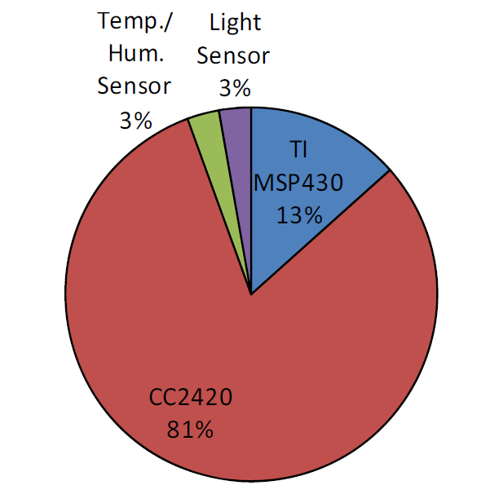
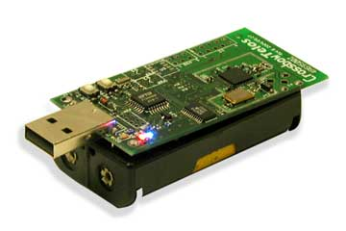
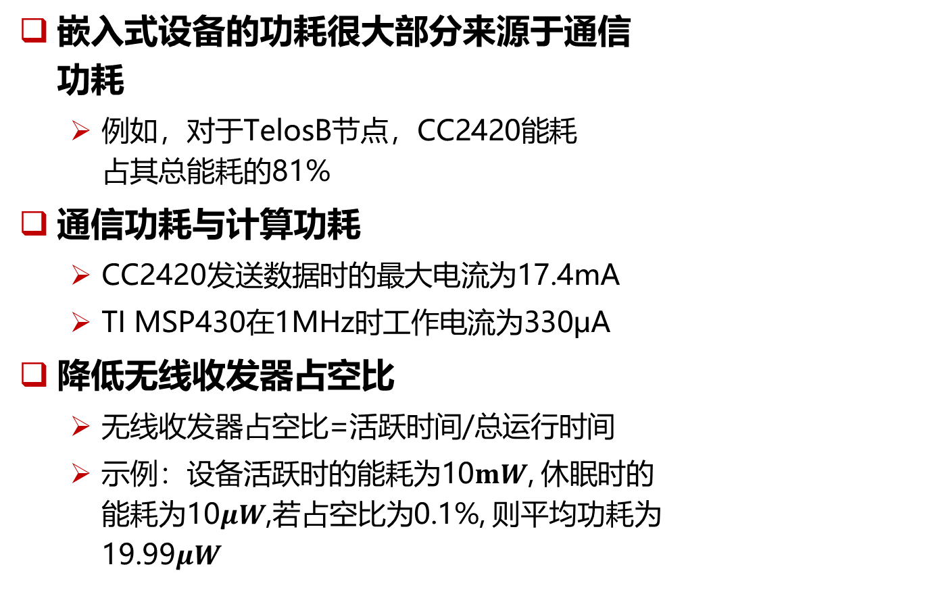
功耗
嵌入式设备的功耗很大部分来源于通信
功耗
  例如，对于TelosB节点，CC2420能耗
  占其总能耗的81%
通信功耗与计算功耗
  CC2420发送数据时的最大电流为17.4mA
  TI MSP430在1MHz时工作电流为330μA
降低无线收发器占空比
  无线收发器占空比=活跃时间/总运行时间
  示例：设备活跃时的能耗为10$mW$, 休眠时的
  能耗为10$μW$,若占空比为0.1%, 则平均功耗为
  19.99$μW$
活跃
活跃
睡眠
睡眠
睡眠
15
Notes:
功耗改成mA mAs或mAh

Slide 16
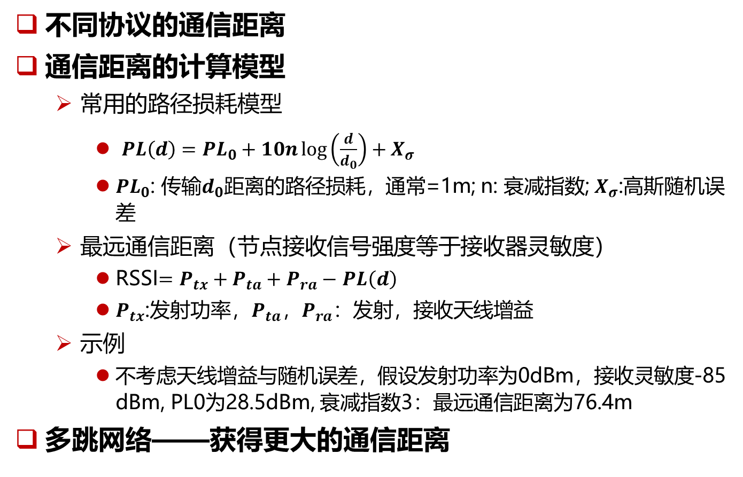
通信距离
协议 | 最大通信距离
802.15.4 | ~100m
BLE | ~300m
802.11b | ~140m
不同协议的通信距离
通信距离的计算模型
  常用的路径损耗模型
    $PL\left(d\right)={PL}_{0}+10n\log\left(\frac{d}{d_{0}}\right)+X_{σ}$
    ${PL}_{0}$: 传输$d_{0}$距离的路径损耗，通常=1m; n: 衰减指数; $X_{σ}$:高斯随机误差
  最远通信距离（节点接收信号强度等于接收器灵敏度）
    RSSI$=P_{tx}+P_{ta}+P_{ra}−$ $PL\left(d\right)$
    $P_{tx}$:发射功率，$P_{ta}，P_{ra}$：发射，接收天线增益
  示例
    不考虑天线增益与随机误差，假设发射功率为0dBm，接收灵敏度-85 dBm, PL0为28.5dBm, 衰减指数3：最远通信距离为76.4m
多跳网络——获得更大的通信距离
16

Slide 17
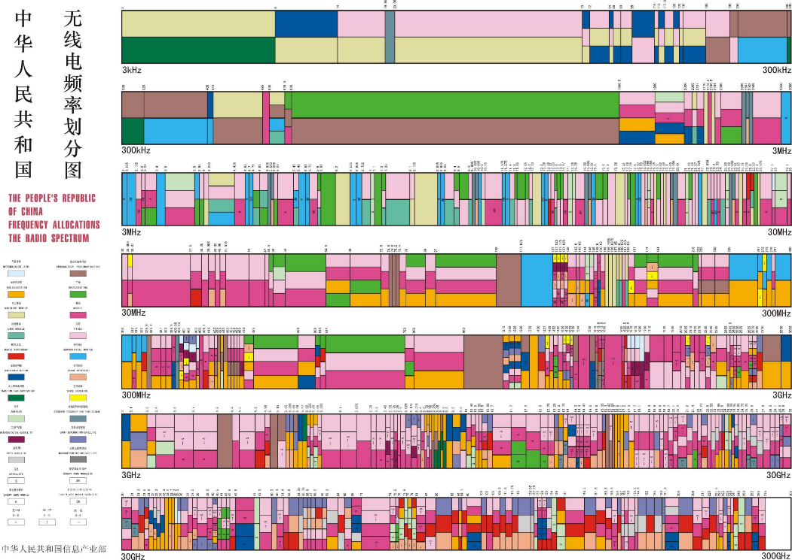
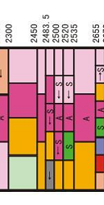
频带和数据率
授权频段与ISM频段
  授权频段
    使用授权频段需要许可证, 例如AM,FM广播频段
  ISM频段(Industrial Scientific Medical Band),主要开放给工业，科学和医学机构使用，无需许可证或费用
常见的ISM band
  包括2.45GHz , 5.8GHz, 915MHz 等
2.45GHz ISM Band：
2.4–2.4835 GHz
17

Slide 18
频带和数据率
不同协议频带与数据率
协议 | 中心频率(Hz) |  | 频宽(Hz) | 最高数据率
802.15.4 | 全球通用 | 2.45G | 2M | 250kbps
 | 北美 | 915M |  | 40kbps
 | 欧洲 | 868M |  | 20kbps
BLE | 2.45G |  | 2M | 2Mbps
802.11b | 2.45G |  | 22M | 11Mbps
18

Slide 19
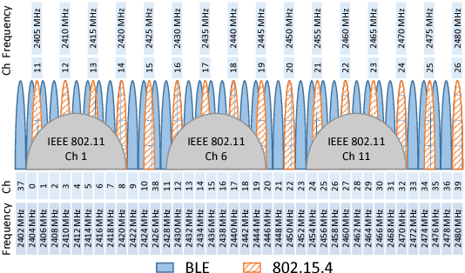
频带和数据率
2.45GHz频段信道分配
  802.15.4：16个信道，2MHz
  BLE： 40个2MHz信道
  802.11b：14个信道，22MHz
19

Slide 20
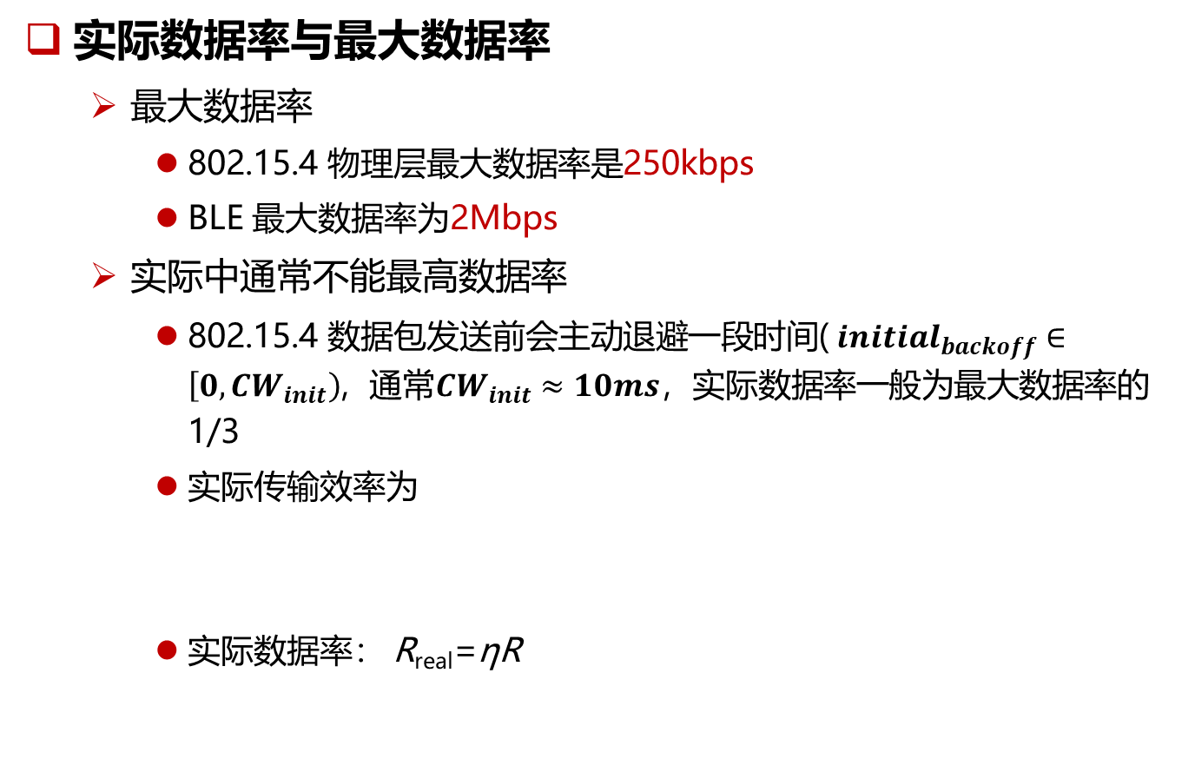
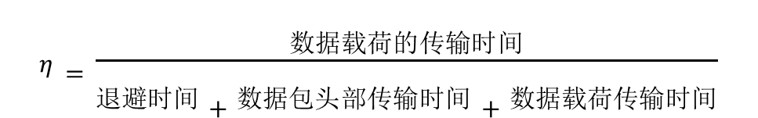
频带和数据率
实际数据率与最大数据率
  最大数据率
    802.15.4 物理层最大数据率是250kbps
    BLE 最大数据率为2Mbps
  实际中通常不能最高数据率
    802.15.4 数据包发送前会主动退避一段时间( $initial_{backoff}∈\left[0, {CW}_{init}\right)$, 通常${CW}_{init}≈10ms$，实际数据率一般为最大数据率的1/3
    实际传输效率为
    实际数据率： R_{real}=ηR
$$η=\frac{数据载荷的传输时间}{退避时间+数据包头部传输时间+数据载荷传输时间}$$
20

Slide 21
安全性
芯片加密
  CC2420支持AES-128硬件加密
协议提供的安全服务
  IEEE 802.15.4标准在MAC层向上提供帧安全服务
    数据保密性
      使用AES-128对称加密算法
    数据完整性
      在消息中附加消息完整性代码(MIC)来校验
  蓝牙
    跳频
    应用层加密
21

Slide 22
非技术特征
芯片厂商
  ZigBee:TI, 美国飞思卡尔, 美国Ember, 美国Atmel等
  BLE: TI, 英国CSR, 美国博通, 挪威Nordic, 上海锐迪科等
模组价格
  TI官网公布的几款BLE和ZigBee核心产品的价格都在3美元左右
常用设备支持
  BLE: 手机，共享单车，智能手表等
  ZigBee: 小米智能家居等
标准化情况
  标准化组织：ZigBee 联盟，蓝牙技术联盟(Bluetooth SIG)
协议开放性
  IEEE 802.15.4协议与BLE的协议规范都是向全球公开的
22
Notes:
目前市场上ZigBee芯片提供商有：TI（Chipcon）；Freescale；Ember;Jennic；Atmel；Integration；NEC；OkI；Renesas; 等9家。其中TI；Frescale；Ember；Jennic是市场上主导的供应厂商，这四大厂商基本上垄断了整个90%的市场份额。四大巨头势力都比较均衡，Jennic之前在整体实力和名气上可能稍有欠缺，但自从被NXP收购后，至少在行业影响力方面可以和其它三家的竞争对手平分秋色了。

Slide 23
典型协议的关键特性
协议 | 802.15.4/ZigBee | BLE | 802.11b
通信距离 | ~100m | ~100m | ~100m
功耗 | ~10mW | ~10mW | ~1W
频带 | 868/115MHz, 2.4GHz | 2.4~2.5GHz | 2.4~2.5GHz
数据率 | 250kbps | 2Mbps | 11Mbps
数据包长度 | 127 B | 265 B | 2304B
23

Slide 24
目录
概述
关键特性
基于IEEE802.15.4的传感网协议
Bluetooth
应用案例
研究进展

Slide 25
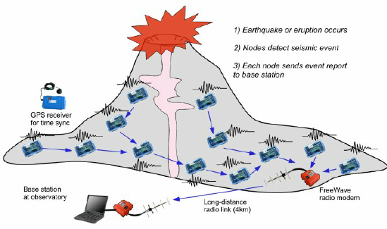
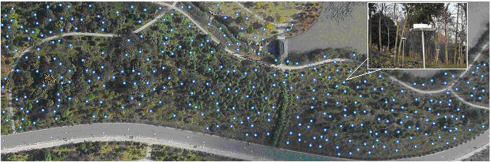

基于IEEE802.15.4的传感网协议
传感网协议的典型使用场景: 自组织无线多跳网络
传感网应用场景
  Great Duck Island，生态环境监测
  Volcano monitoring，火山监测
  绿野千传，森林火灾监测
25
Notes:
传感网ppt dongw

Slide 26
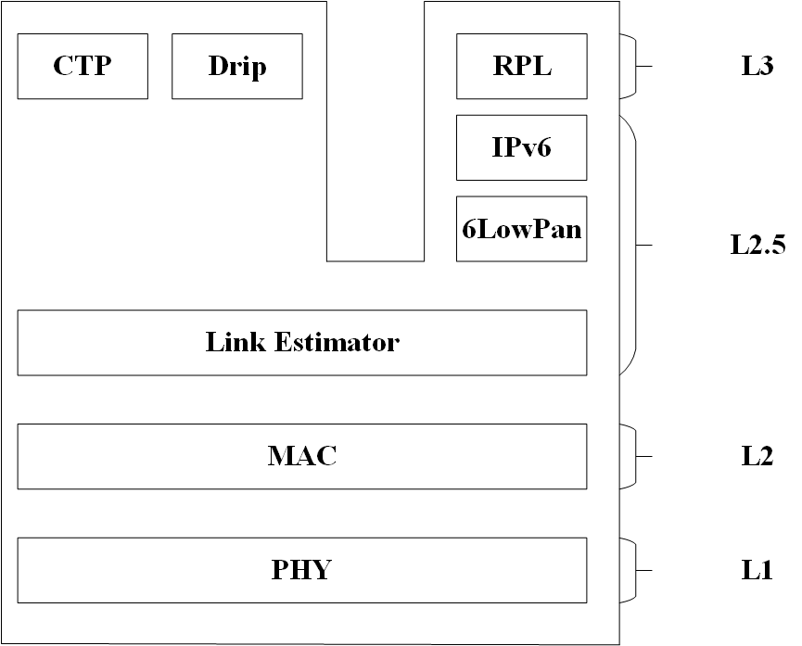
基于IEEE802.15.4的传感网协议
传感网协议架构
26
Notes:
去掉ftsp

Slide 27
基于IEEE802.15.4的传感网协议
IEEE 802.15.4技术物理层
低功耗MAC
链路质量估计
6LoWPAN
CTP
RPL

Slide 28
IEEE 802.15.4技术物理层
物理层功能：从比特流到RF信号
工作流程
  DSSS扩频
  O-QPSK调制
  脉冲成形
  数模转换及信号发送
二进制数据
_{Byte}
_{Byte}
_{4 bits}
_{4 bits}
_{4 bits}
_{4 bits}
1110
  DSSS扩频
1010010001011110
32位码片
0110011100001011
10011100001101010010001011101101
偶数位码片
奇数位码片
O-QPSK调制
_{I-phase}
Q_{-phase}
脉冲成形
数模转换及信号发送
28

Slide 29
IEEE 802.15.4技术物理层
DSSS 扩频
  每4bit数据转化为32位码片(chips)
  Chip rate：2M chip/s， data rate: 250kb/s
数据符号 (b0 b1 b2 b3) | 码片序列 (c0 c1 … c30 c31)
0000 | 11011001110000110101001000101110
1000 | 11101101100111000011010100100010
0100 | 00101110110110011100001101010010
1100 | 00100010111011011001110000110101
0010 | 01010010001011101101100111000011
1010 | 00110101001000101110110110011100
0110 | 11000011010100100010111011011001
1110 | 10011100001101010010001011101101
0001 | 10001100100101100000011101111011
1001 | 10111000110010010110000001110111
0101 | 01111011100011001001011000000111
1101 | 01110111101110001100100101100000
0011 | 00000111011110111000110010010110
1011 | 01100000011101111011100011001001
0111 | 10010110000001110111101110001100
1111 | 11001001011000000111011110111000
29

Slide 30
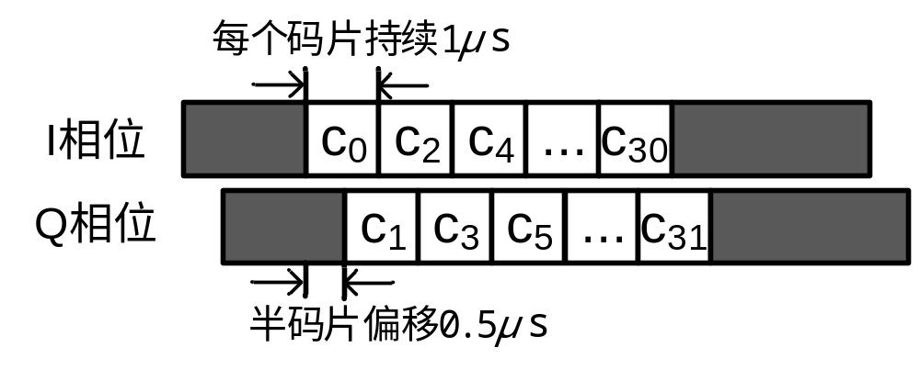
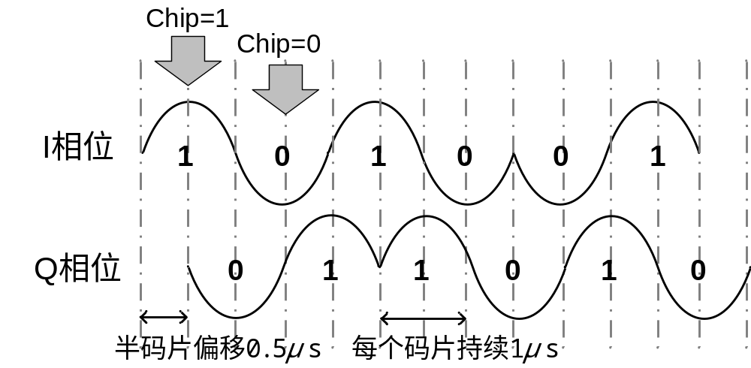
IEEE 802.15.4技术物理层
O-QPSK调制
  将32位码元序列调制到信号的I和Q相位上
    每个相位的chip rate = C/2 = 1M chip/s
    每个码元的发送时间：1s/(1Mchip/s )= 1us
  O表示offset，表示相位偏移，offset=0.5 us
脉冲成形
  上半正弦表示1
  下半正弦表示0
30

Slide 31
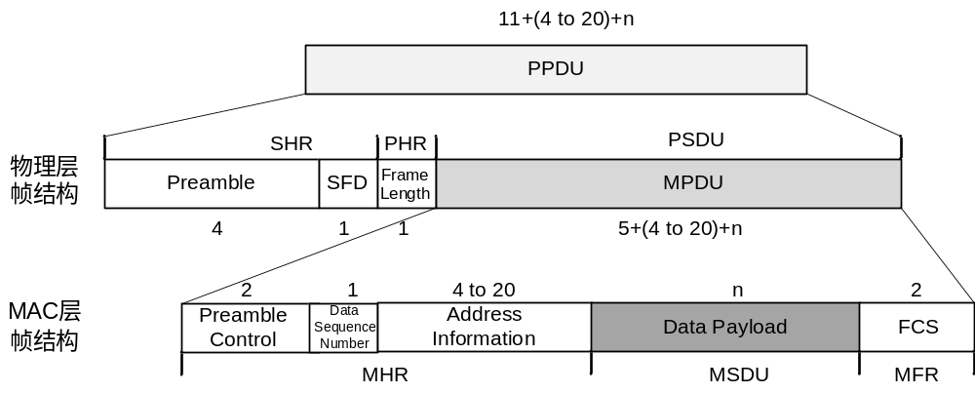
IEEE 802.15.4技术物理层
帧结构
  物理层数据单元(PPDU)=物理层头部+MAC层数据单元(MPDU)
  物理层头部
    SHR (4B) – 用于实现码元和位同步
    SFD (1B) –帧定界符，固定的特殊值，用于标志SHR的结束和实际数据报文的开始
    PSDU(0~127B): 实际数据报文，从MAC层传过来的数据单元
    PHR (1B) – PSDU的长度
31
Notes:
修改图

Slide 32
IEEE 802.15.4技术物理层
帧结构
  物理层数据单元(PPDU)=物理层头部+MAC层数据单元(MPDU)
  MAC层数据单元(MPDU)
    MHR: MAC头部
      Preamble Control (2B) – 帧控制字段
      Data Seq. No. (1B)-序列号字段
      Address Information (4~20B) –地址信息字段
    MSDU: MAC载荷, 长度可变
    MFR(2B) – PSDU的长度
32
Notes:
修改图

Slide 33
思考题
现有数据流10111110，要通过IEEE 802.15.4 物理层发送，请给出经过物理层调制后，I相位与Q相位上的码元序列。

Slide 34
基于IEEE802.15.4的传感网协议
IEEE 802.15.4技术物理层
低功耗MAC
链路质量估计
6LoWPAN
CTP
RPL

Slide 35
低功耗MAC
设计目标
  尽可能降低传感器节点的通信能耗
无线通信中造成能源浪费的原因
  空闲侦听：能源浪费的主要来源
  冲突：可能会造成接收方无法解码所涉及的任何数据包
  偷听：传感器节点接收不是发给自己的数据包
  控制开销：包头和其他类型的数据包开销
CSMA MAC（传统的802.11网络）
  Carrier Sense Multiple Access，载波侦听多路访问
  在发数据前先侦听，如果信道空闲，则立刻发送数据；否则，退避一段时间
  问题： 接收者始终需要在线，不适用于无线传感器网络
35

Slide 36
低功耗MAC
无线传感器网络中，降低功耗：使节点实现低占空比
  通过让节点在活动状态和睡眠状态之间交替来实现的
问题
  需要在发送节点和接收节点之间找到同处于活动状态的“汇合点”
解决
  基于同步机制的MAC
    节点协同活动和睡眠状态以便对齐其活动时间
    会带来额外的同步开销
  基于异步机制的MAC
    发送方发起MAC（Sender-initiated MAC）
      基本技术：前导码采样
    接收方发起MAC（Receiver-initiated MAC）
      持续监听信道，等待接收方发送信标
36
Notes:
开机时自己生产

Slide 37
同步MAC：S-MAC
基本模式
  节点与邻居节点同步苏醒和睡眠时间，并在苏醒时间内传输数据
冲突避免
  多个邻居同时想要与同一节点通话，需要争夺介质访问权
Period
调度
listen
睡眠
listen
睡眠
time
D1
睡眠
D2
睡眠
发送节点
接收节点
D1
睡眠
D2
睡眠
D
发送数据
D
接收数据
37

Slide 38
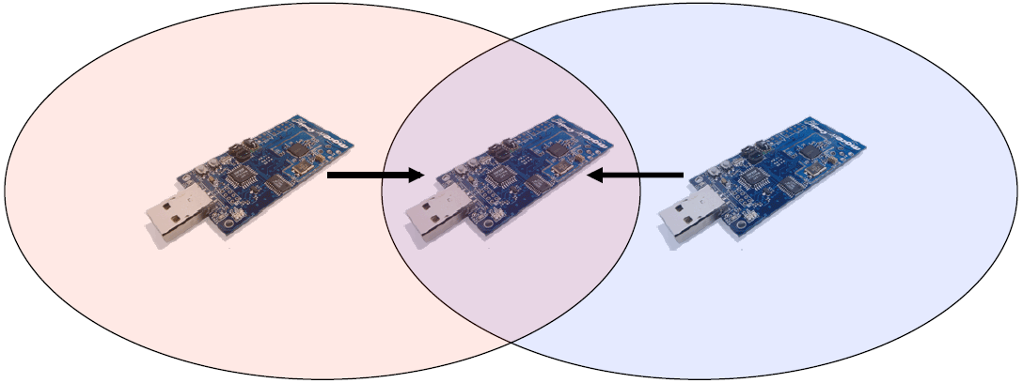
同步MAC：S-MAC
S-MAC采用与802.11类似的冲突避免机制
  虚拟载波侦听
    每个发送的数据包中都含有一个记录持续时间的字段
    节点将该持续时间记录在网络分配向量（NAV）中，并随时间递减
    在节点开始传输之前，先查看NAV，如果其值不为零，则继续等待
  物理载波侦听
    在物理层执行，通过监听信道能量以发现可能正在进行的传输行为
  RTS/CTS机制
    隐藏/暴露终端问题
    减少空闲侦听
RTS
CTS
D1
ACK
D2
ACK
发送节点S1
睡眠
to S1
RTS
CTS
D1
ACK
D2
ACK
接收节点
睡眠
RTS
CTS
睡眠
D
发送数据
D
接收数据
发送节点S2

Slide 39

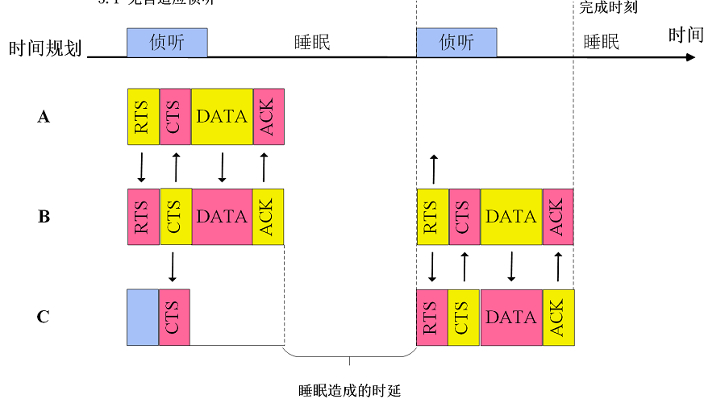
同步MAC：S-MAC
多跳传输延迟问题
  多跳传输中睡眠造成的延时会逐跳累加的问题
  示例
39

Slide 40
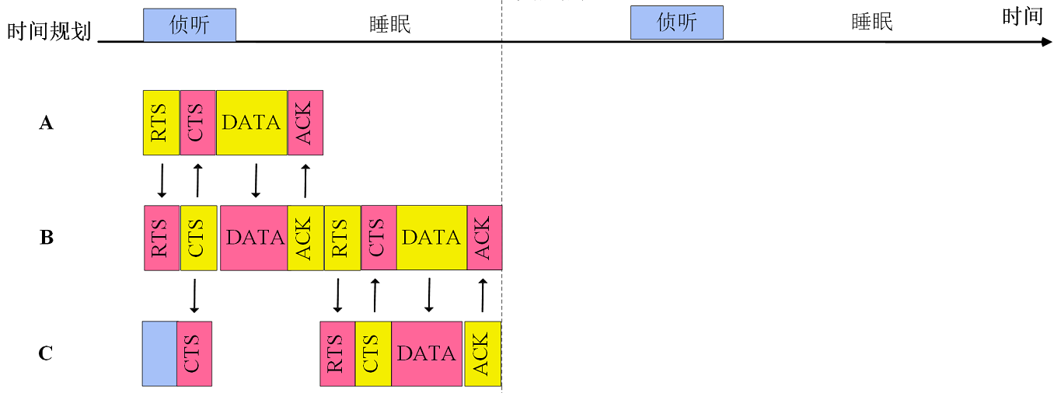
同步MAC：S-MAC
自适应侦听机制
  邻居C依据CTS包知道B传输结束的时间，并在C传输结束时短暂醒来侦听
  该例中，C正好是B的下一跳，减少了延迟
40

Slide 41
同步MAC：S-MAC
S-MAC 回顾
  比传统802.11中的CSMA/CA MAC更节能
  空闲侦听依然开销很大
    所有人一开始都必须醒着，直到某个人开始传输数据
  网络空闲时有同步的开销
  发送数据时有RTS/CTS开销
41

Slide 42
发送方发起异步MAC：LPL MAC
LPL (Low Power Listening) MAC
  发送方发送足够长的探测包（preamble）列来唤醒接收者, LPL MAC直接使用数据包作为探测包
  接收方周期性做CCA，一旦发现能量大于阈值，就进入接收状态接收数据
    CCA: Clear Channel Assessment,对无线信道进行简短的采样以检测信道能量
Ttrain
Radio 打开
发送节点
D
D
D
D
D
D
D
A
发现TX
数据包列
D
数据包
接收节点
D
A
A
ACK包
TCCA
Tsleep
42

Slide 43
发送方发起异步MAC：LPL MAC
CS和CCA对比
相似点：检测能量是否高于阈值，探测周围是否有人发包
不同点：结果不同
  CS发现则退避
  CCA发现则进入唤醒
阈值设置 (默认-77dBm)
  偏高
    CS可能无法感知潜在的传输，引起冲突
    CCA可能无法检测潜在的传输，错过接收
  偏小
    CS： 环境噪音也可能引起不必要的退避
    CCA: 环境噪音也可能唤醒节点
43

Slide 44
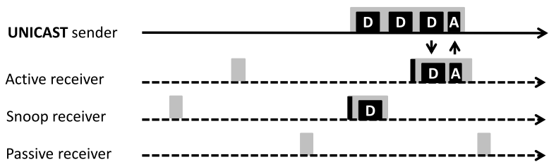
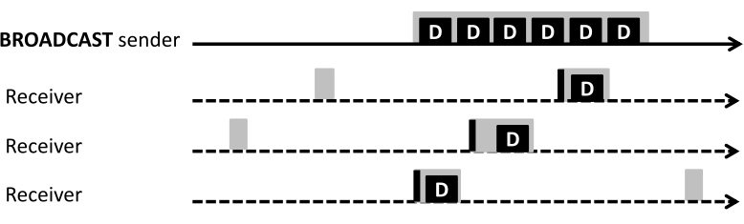
发送方发起异步MAC：LPL MAC
LPL 单播vs.广播
  单播(UNICAST)：ACK包可以缩短数据包列
  广播(BROADCAST)：发送的数据包列持续时间必须大于等于接收者的睡眠时间（Ttrain>=Tsleep）
  在这个例子里，广播的开销是单播的两倍
单播
TCCA
Tsleep
广播
44
Notes:
Receiver 画2个
LPL MAC
单播 平均1/2
广播

Slide 45
发送方发起异步MAC：LPL MAC
自适应机制
  接收方回复完ACK之后持续监听一段时间(delay after receive)来接收发送者接下来可能会连续发送的数据包
Sender
D
D
D
A
D1
A
D2
A
Receiver
D
A
D1
A
D2
A
delay after receive
delay after receive
45
Notes:
LPL MAC

Slide 46
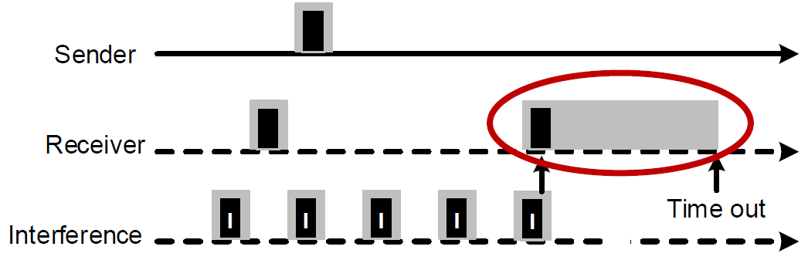
发送方发起异步MAC：LPL MAC
错误唤醒问题
  由于WiFi，蓝牙等与802.15.4公用2.4G频段，节点可能会被信道上的WiFi信号错误唤醒
  持续空听(delay after receive)将引起不必要的开销
错误唤醒
46
Notes:
LPL MAC

Slide 47
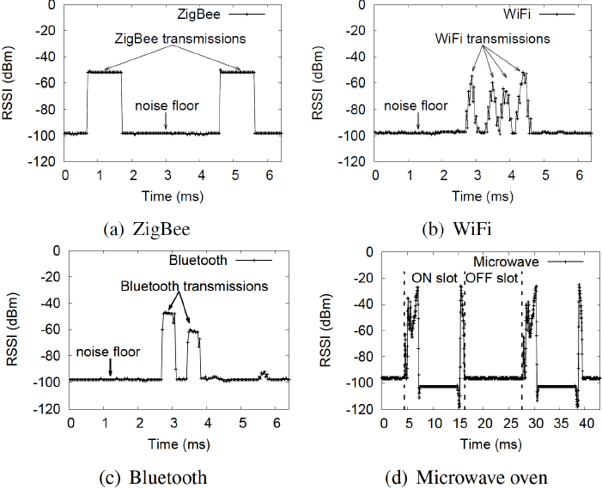
发送方发起异步MAC：LPL MAC
错误唤醒问题可行解决方法
  通过RSSI特征来区分ZigBee信号与其它微波信号，在CCA时判断是否为ZigBee信号，是则醒过来收包，否则直接睡眠
  可以利用的RSSI特征
    广播时间
    数据包间隔
    峰均比
    RSSI是否可能小于
    噪声强度
47
Notes:
课本里少写

Slide 48
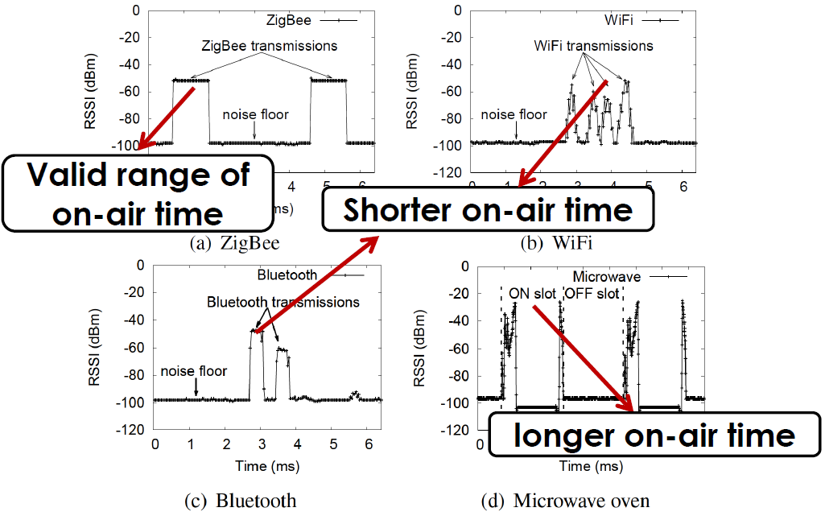
发送方发起异步MAC：LPL MAC
错误唤醒问题可行解决方法
  通过RSSI特征来区分ZigBee信号与其它微波信号，在CCA时判断是否为ZigBee信号，是则醒过来收包，否则直接睡眠
  可以利用的RSSI特征
    广播时间
48

Slide 49
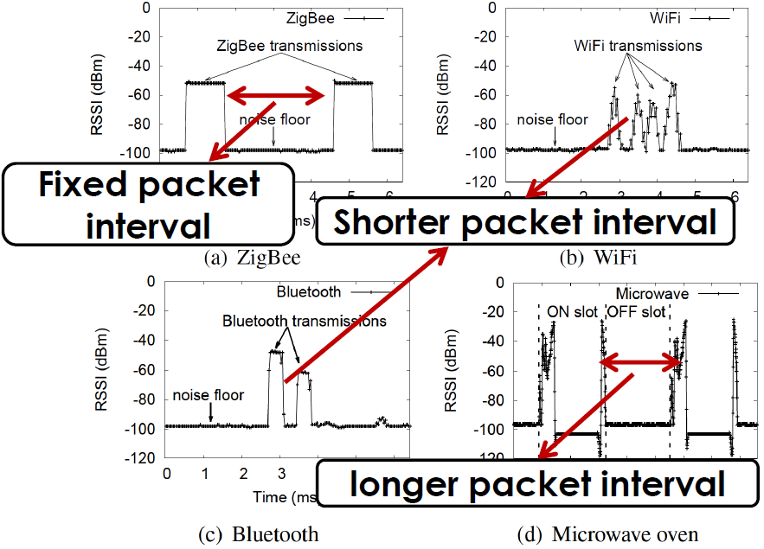
发送方发起异步MAC：LPL MAC
错误唤醒问题可行解决方法
  通过RSSI特征来区分ZigBee信号与其它微波信号，在CCA时判断是否为ZigBee信号，是则醒过来收包，否则直接睡眠
  可以利用的RSSI特征
    广播时间
    数据包间隔
49

Slide 50
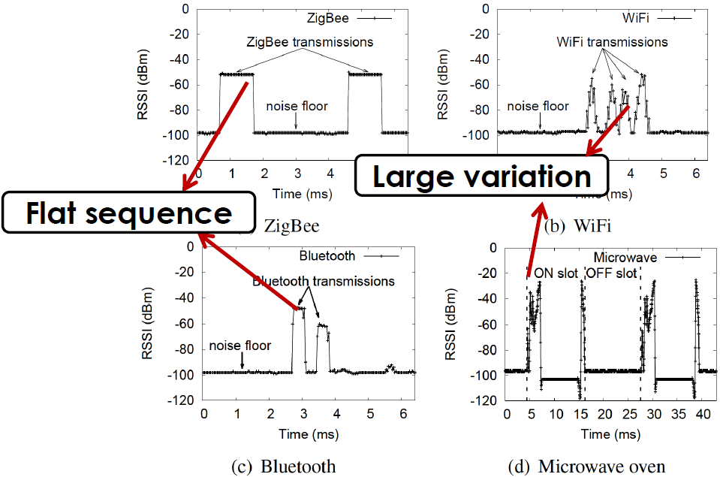
发送方发起异步MAC：LPL MAC
错误唤醒问题可行解决方法
  通过RSSI特征来区分ZigBee信号与其它微波信号，在CCA时判断是否为ZigBee信号，是则醒过来收包，否则直接睡眠
  可以利用的RSSI特征
    广播时间
    数据包间隔
    峰均比
50

Slide 51
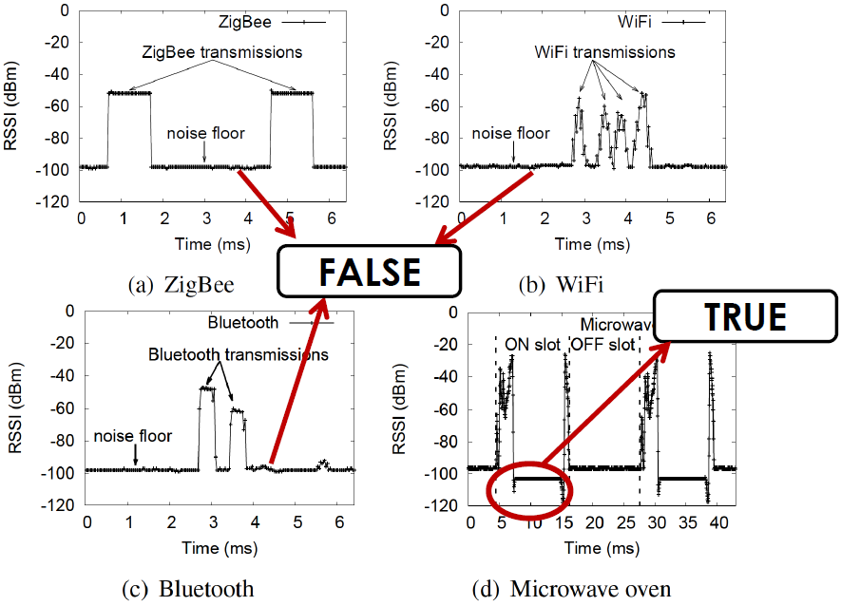
发送方发起异步MAC：LPL MAC
错误唤醒问题可行解决方法
  通过RSSI特征来区分ZigBee信号与其它微波信号，在CCA时判断是否为ZigBee信号，是则醒过来收包，否则直接睡眠
  可以利用的RSSI特征
    广播时间
    数据包间隔
    峰均比
    RSSI是否可能小于
    噪声强度
51

Slide 52
发送方发起异步MAC：LPL MAC
错误唤醒问题可行解决方法
  通过RSSI特征来区分ZigBee信号与其它微波信号，在CCA时判断是否为ZigBee信号，是则醒过来收包，否则直接睡眠
  可以利用的RSSI特征
协议\RSSI特征 | 广播时间 | 数据包间隔 | 峰均比 | RSSI是否会小于噪声强度？
ZigBee | [576, 4256]μs | 2.8ms or 192μs | ≤ 1.3 | FALSE
WiFi | [194, 542]μs | ≥ 28μs | ≥ 1.9 | FALSE
Bluetooth | 366μs | NA | ≤ 1.3 | FALSE
Microwave | 10ms | 10ms | ≥ 2.9 | TRUE
52
Notes:
LPL MAC

Slide 53
发送方发起异步MAC：LPL MAC
LPL MAC 回顾
  比同步MAC更节能，无需所有节点一开始都醒着
  然而发送方需要持续发送探测包直到接收方醒来，这个过程中将持续占用信道，影响了发送方通信范围内其他节点的通信
53

Slide 54
思考题
在LPL MAC中，发送节点持续发送探测包来唤醒接收节点。已知，LPL MAC采用数据包作为探测包，接收节点在周期性醒来进行CCA，在每次CCA期间采样400次，只有当采样得到的信号强度平均值超过-77dBm才醒来。假设每次CCA的时间长度是11ms，探测包长度是2ms，接收的信号强度-56dBm，环境噪声-100dBm。那么，为了使接收方正确收到包，探测包间隔最大为多少?
54
Notes:
答案：最大间隔2.6ms
分析：CCA400次醒来, 至少需要210次采样在数据包信号上，即CCA时间中有数据包的时间至少为：(210/400)*11ms=5.8ms
那么至少有三个数据包落在CCA中，两个间隙的时间最大为 11-5.8=5.2ms, 最大间隔为5.2/2=2.6ms

Slide 55
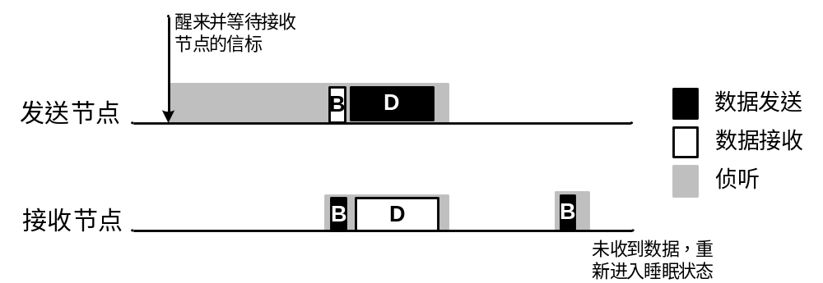
接收方发起异步MAC：RI-MAC
RI-MAC 工作机制
  发送者如果有数据需要发送，一直处于侦听状态，直到收到接收者的探测包才可以发送数据
  接收者周期性醒来，并发送探测包
55
Notes:
开机时自己生产

Slide 56
接收方发起异步MAC：RI-MAC
接收方发起 vs. 发送方发起
  发送方发起的MAC机制要持续占用信道，导致其他邻居无法收发数据
发送方发起
发送节点
D
D
D
D
D
D
D
A
接收节点
D
A
接收方发起
发送节点
B
D
A
接收节点
B
D
A
56
Notes:
开机时自己生产

Slide 57
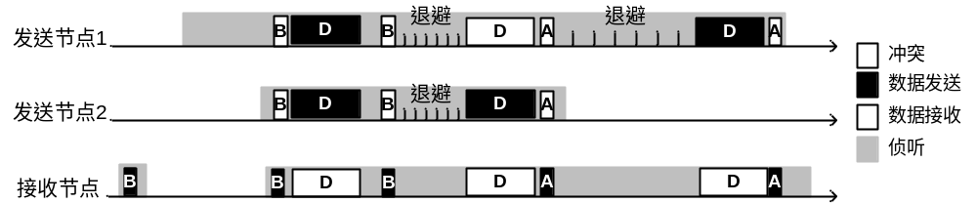
接收方发起异步MAC：RI-MAC
数据冲突问题:
  冲突避免
  二进制指数退避
57
Notes:
开机时自己生产

Slide 58
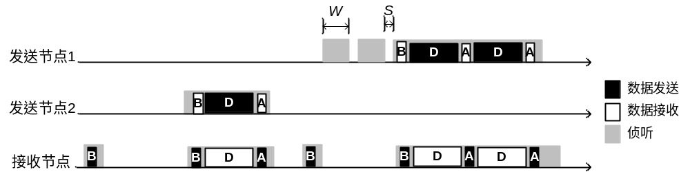
接收方发起异步MAC：EE-RI-MAC
进一步减少RI-MAC发送者的能耗
在发送者空闲侦听的过程中，时醒时睡，而不是持续侦听
58
Notes:
开机时自己生产

Slide 59
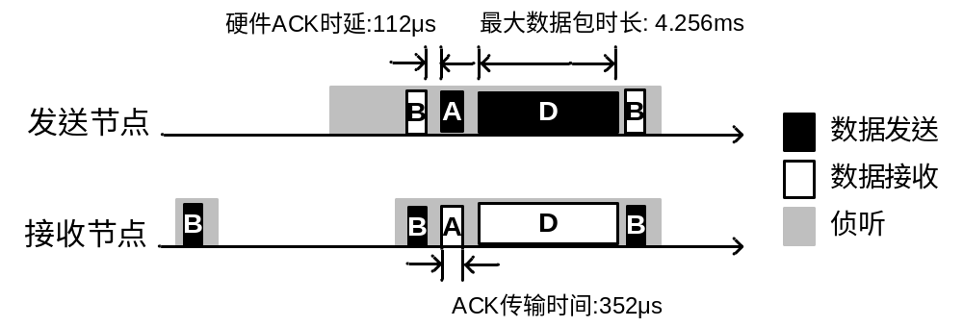
接收方发起异步MAC：A-MAC
进一步减少接收者的能耗
RI-MAC问题：Receiver发送probe后需要等待一段时间试图去接收可能收到的数据
解决方法：A-MAC可以减少等待时间，通过backcast机制测试网络中是否有潜在的sender
59
Notes:
开机时自己生产

Slide 60
基于IEEE802.15.4的传感网协议
IEEE 802.15.4技术物理层
低功耗MAC
链路质量估计
6LoWPAN
CTP
RPL

Slide 61
链路质量估计
链路质量估计是路由协议的基础
  一个好的路由协议会选择链路质量好的链路进行通信
链路质量的评估指标
  物理层指标
    接收信号强度RSSI
    信噪比SNR
    链路质量指示LQI
  链路层指标
    数据包接收率PRR
61

Slide 62
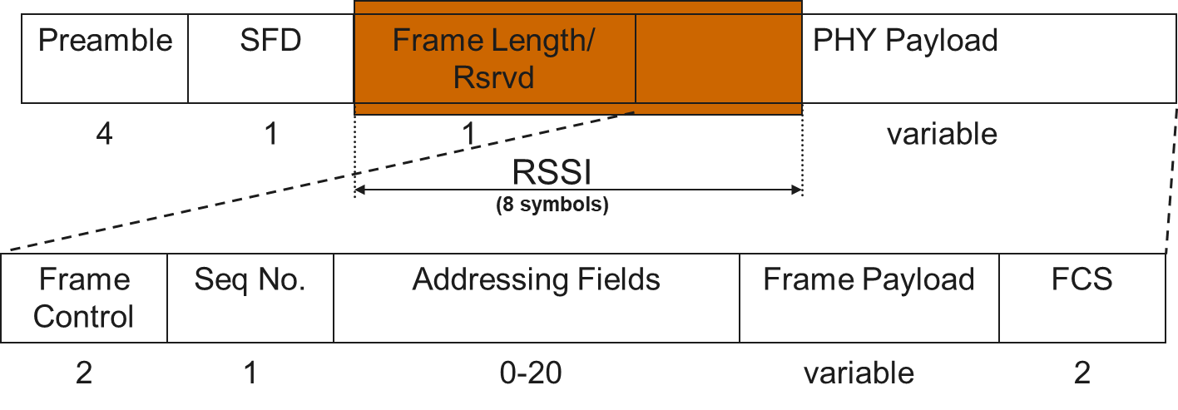
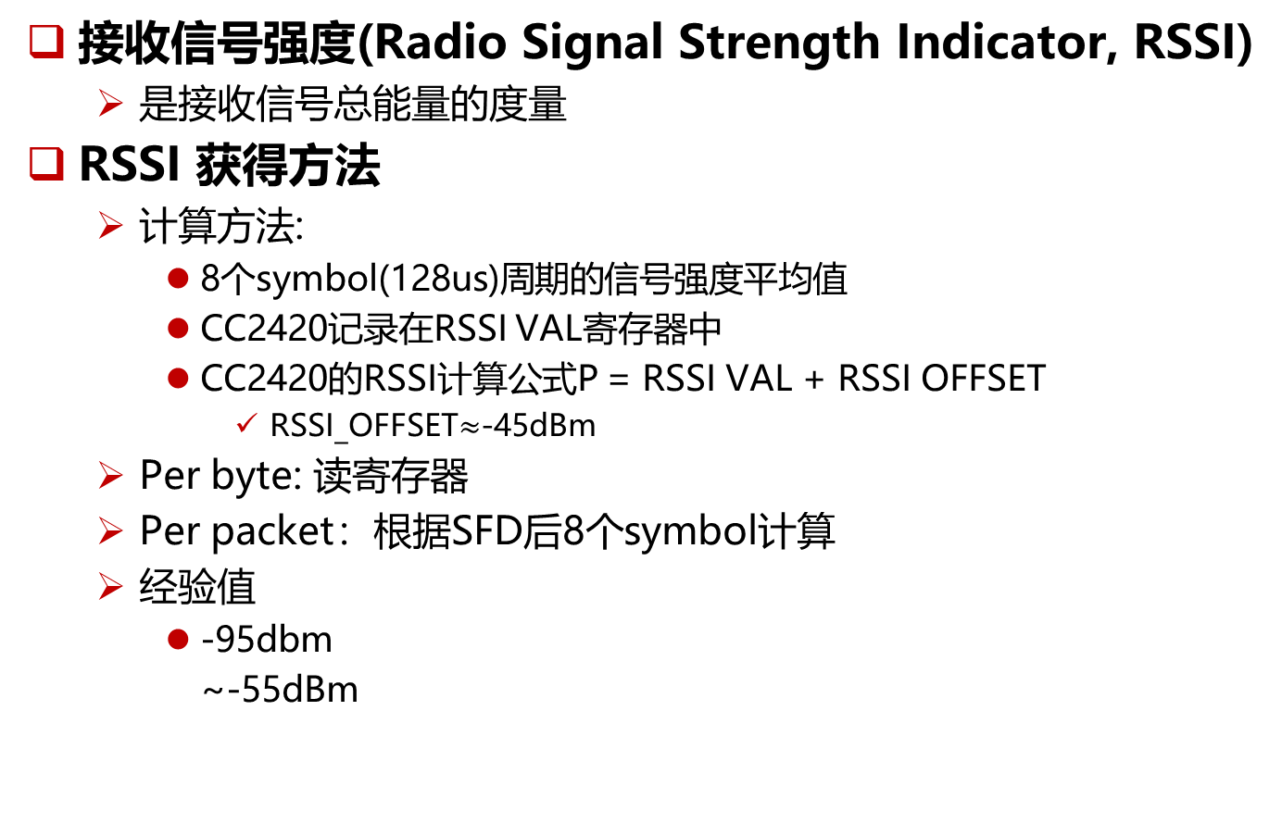
链路质量估计
接收信号强度(Radio Signal Strength Indicator, RSSI)
  是接收信号总能量的度量
RSSI 获得方法
  计算方法:
    8个symbol(128us)周期的信号强度平均值
    CC2420记录在RSSI VAL寄存器中
    CC2420的RSSI计算公式P = RSSI VAL + RSSI OFFSET
      RSSI_OFFSET$≈$-45dBm
  Per byte: 读寄存器
  Per packet：根据SFD后8个symbol计算
  经验值
    -95dbm
    ~-55dBm
62

Slide 63
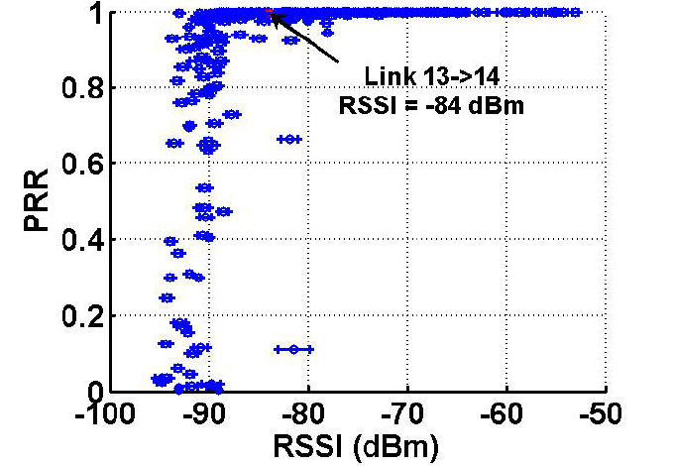
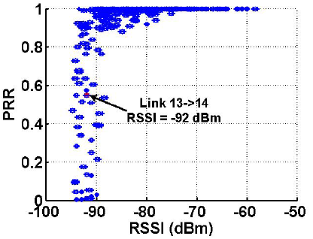
链路质量估计
RSSI 与PRR之间的关系
  当RSSI>-87dBm时, PRR>85%, 链路质量好
  当RSSI<-92dBm时, PRR<50%, 链路质量差
  当RSSI低于-87dBm时，进入灰色区域，PRR非常不稳定，难以预测
RSSI问题
  灰色区域测不准
  和接收器灵敏度有关
发送功率为0dBm
发送功率为-7dBm
63

Slide 64
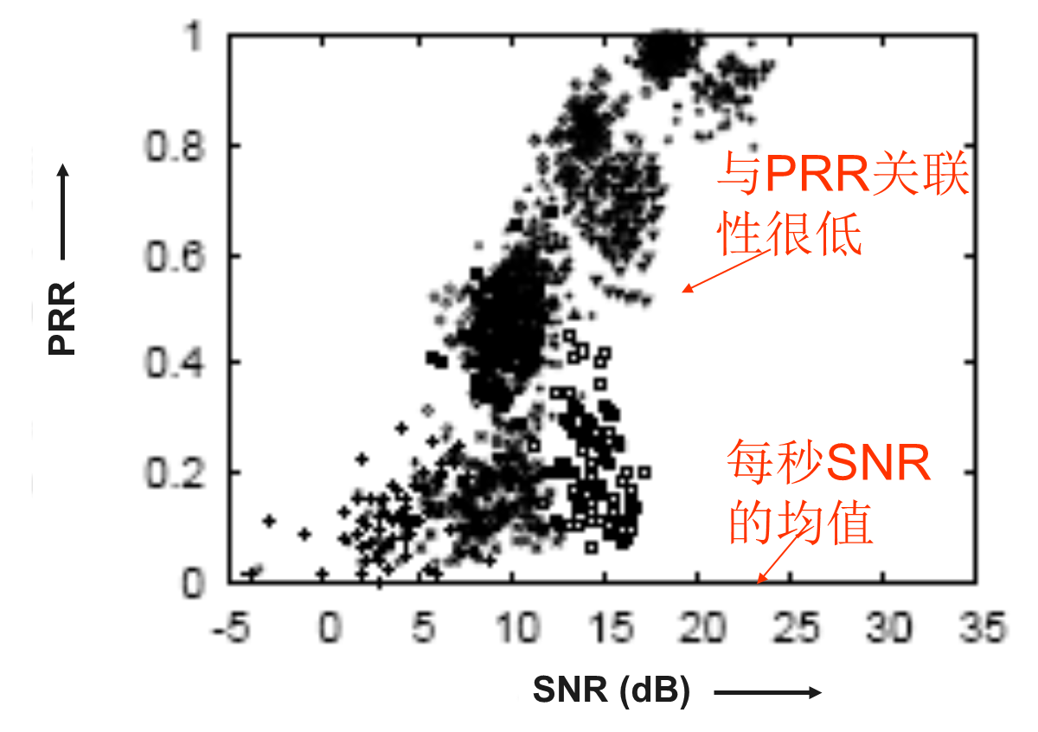
链路质量估计
SNR (Signal to Noise Ratio)
  信号功率与噪声功率的比率, 单位dB
  SNR=10log(S/N), S为信号功率，N为噪声功率
802.15.4 硬件不支持直接读取SNR的接口
获取方法(以cc2420为例)
  噪声功率(Noise Floor): RSSI寄存器在不收包时的读数
    通常为-98dBm 左右
  信号功率：收到的数据包的RSSI值
  例如，RSSI为-75dBm时，
  SNR为23dB
SNR与PRR的关系
SNR经验值: 3~43dB
64
Notes:
算回毫瓦计算

Slide 65
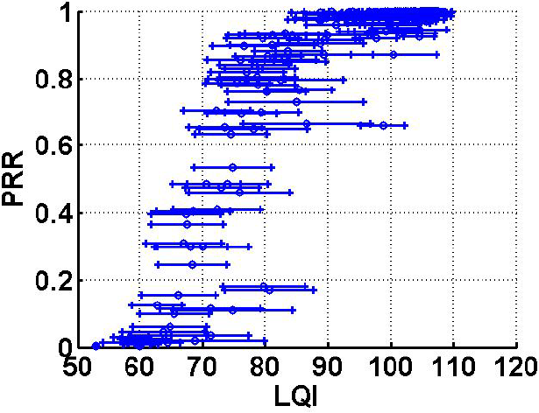
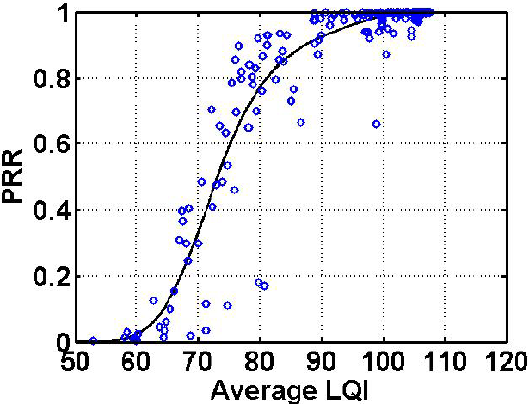
链路质量估计
LQI (Link Quality Indicator)
  计算方法
    帧定界符（SFD）之后8个symbol的码元错误率(CER)
    LQI=(CORR-a)*b
      CORR为数据包SFD后8个symbol的
      平均correlation value，在0~255之
      间，a 和 b 为经验参数
  LQI经验值：50(最差)~110(最好)
  在CTP中，认为LQI高于105的链路为
  高质量链路
LQI与PRR之间的关系
  单个LQI值与PRR关联性低(上图)
    例如LQI 85 对应的PRR从10%到100%不等
  平均LQI与PRR关联性高(下图)
65

Slide 66
链路质量估计
PRR (Packet Reception Ratio)
  数据包成功接收率 （不考虑重传）
  衡量链路质量的最终指标
PRR估计方法：一段时间内，成功接收的包数与发送的总数的比率
  通过Beacon包
    缺陷：包长不同，预测不准
  通过数据包
    通过receiver feedback
    通过ack计数
66
Notes:
教材：没有数据包则通过beacon包

Slide 67
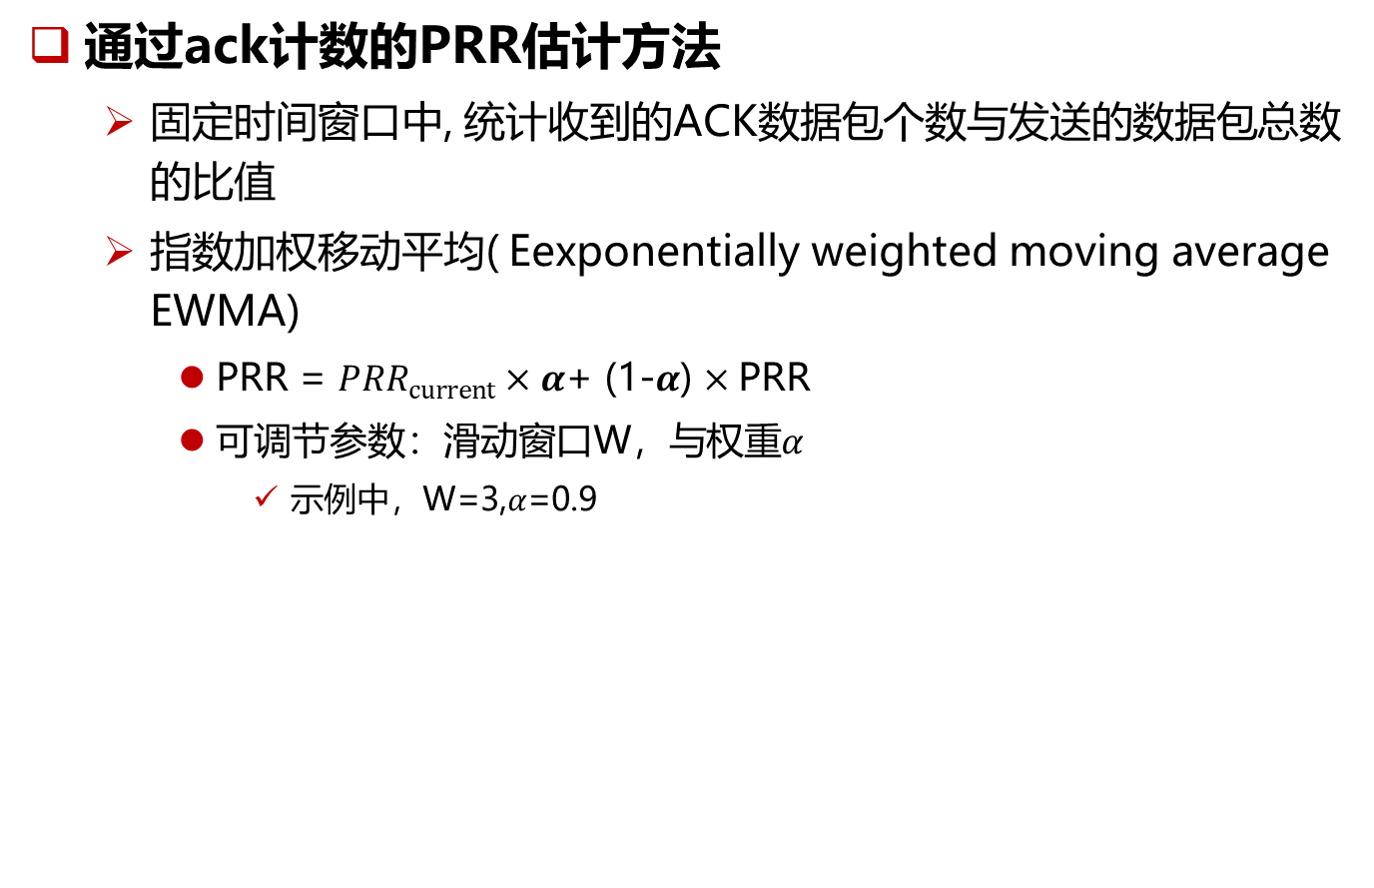
链路质量估计
通过ack计数的PRR估计方法
  固定时间窗口中, 统计收到的ACK数据包个数与发送的数据包总数的比值
  指数加权移动平均( Eexponentially weighted moving average EWMA)
    PRR = ${PRR}_{current}×α$+ (1-$α$) $×$PRR
    可调节参数：滑动窗口W，与权重𝛼
      示例中，W=3,𝛼=0.9
收到ACK的包
PRR=0.67
PRR=0.67*0.9+0.67*0.1=0.67
PRR=？
未收到ACK的包
PRR=0.67*0.9+1*0.1=0.703
67
Notes:
答案：

Slide 68
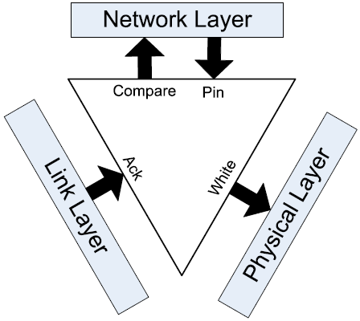
链路质量估计
基于跨层特征的估计
  4-bit 链路质量估计的信息来源
  物理层(1 bit)：数据包解码质量情况
    White bit: 设置为1表示收到的数据包中
    每个符号误码率很低
    Bit = 0, if LQI < 105
  链路层(1 bit)：数据包ACK情况
    Ack bit: 设置为1表示收到L2层的ack，上一个数据包成功发送，为0则表示发出去的包可能丢了
  网络层(2 bits)：标注相对重要的链路
    Pin bit：当网络层在一个路由表的某链路上设置pin位时，链路估计器不能从表中删除该链路，直到该位清零为止
    Compare bit：指示数据包发过来的链路是否优于现在路由表中一个或多个链路
68

Slide 69
基于IEEE802.15.4的传感网协议
IEEE 802.15.4技术物理层
低功耗MAC
链路质量估计
6LoWPAN
CTP
RPL

Slide 70
6LoWPAN
IPv6 over Low Power Wireless Personal Area Network
致力于将IPv6 与802.15.4 相结合，使得大量物联网节点可以无缝地接入互联网
70
Notes:
跟传统节点ID的

Slide 71
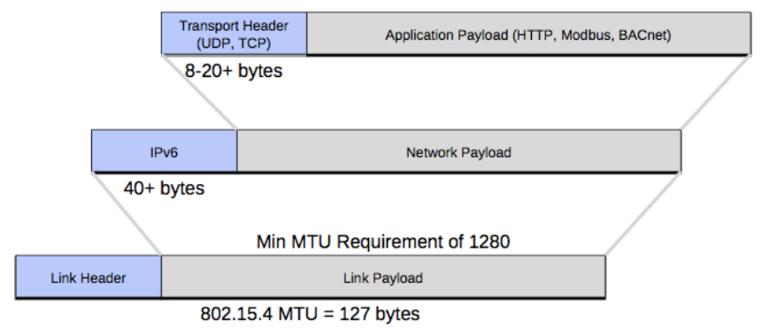
6LoWPAN
主要任务
  在IEEE 802.15.4 MAC 层和 IPv6 网络层之间加入适配层，使得IPv6 数据包能够运行在 IEEE 802.15.4 的网络上
两种主要技术
  分段重组
  头部压缩
71

Slide 72
6LoWPAN
分段重组
  MAC 层每一帧的长度为127字节，IEEE 802.15.4能为网络提供的有效负载的长度为80～100字节
  IPv6数据报的最大传输单元为1280字节
  6LoWPAN必须支持分段与重组
802.15.4
Disp
IPv6 Datagram
802.15.4
Disp
Frag
IPv6 Datagram (Frag 1)
802.15.4
Frag
IPv6 Datagram (Frag 2)
802.15.4
Frag
IPv6 Datagram (Frag 3)
72

Slide 73
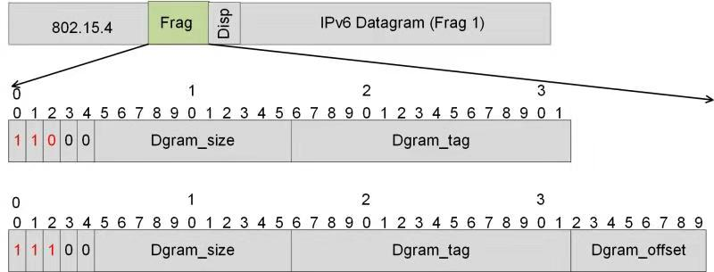
6LoWPAN
分段重组
  Size: 每一个分段的大小(bytes)，所有分段中都包含
  Tag: 属于同一个IPv6报文的，Tag相同
  Offset: 表示在原来IPv6报文中的位置，用于重组
    在第一个分段中省略，其它分段需要包含该字段
73
Notes:
TAG 到 IPV6 id 位数

Slide 74
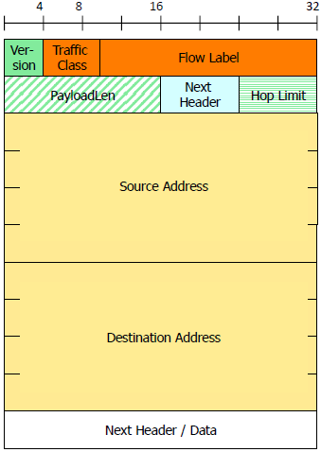
6LoWPAN
IPv6数据报头部40B，UDP头部8B
IPv6头部（40B）压缩
  源节点与目的节点的IPv6 地址（共32B）压缩非常关键
    基本思想：利用链路层地址与IPv6 地址之间的直接映射关系
6LowPAN 中
的IPv6 地址
_{64位前缀}
_{64位IID}
- 本地链路单播地址 ( FE80:: 开头)
- 16种全球单播地址前缀
-由链路层地址直接配置而成
74

Slide 75
6LoWPAN
其它字节压缩
  其它字节压缩思想类似：限定常用值个数并编号，或直接省略能从MAC 层头部获取的字段
    版本（Version）和有效载荷长度（PayloadLen）字段可以直接省略
75

Slide 76
基于IEEE802.15.4的传感网协议
IEEE 802.15.4技术物理层
低功耗MAC
链路质量估计
6LoWPAN
CTP
RPL

Slide 77
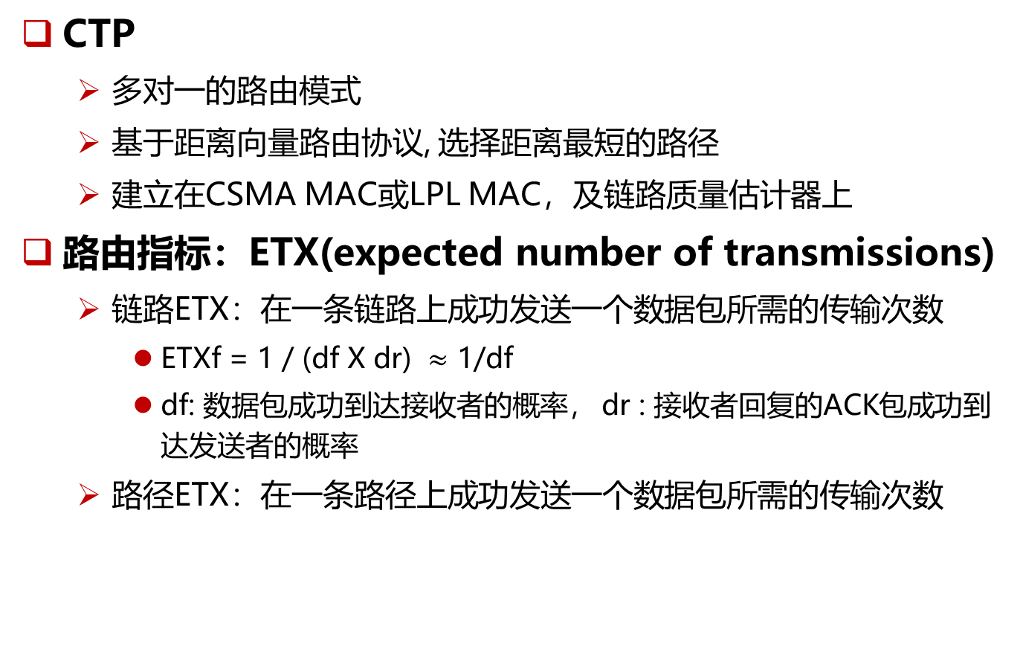
CTP
CTP
  多对一的路由模式
  基于距离向量路由协议, 选择距离最短的路径
  建立在CSMA MAC或LPL MAC，及链路质量估计器上
路由指标：ETX(expected number of transmissions)
  链路ETX：在一条链路上成功发送一个数据包所需的传输次数
    ETXf = 1 / (df X dr) $≈$ 1/df
    df: 数据包成功到达接收者的概率， dr : 接收者回复的ACK包成功到达发送者的概率
  路径ETX：在一条路径上成功发送一个数据包所需的传输次数
77
Notes:
习题2：常见路由指标中哪些是可加的哪些是不可加的

Slide 78
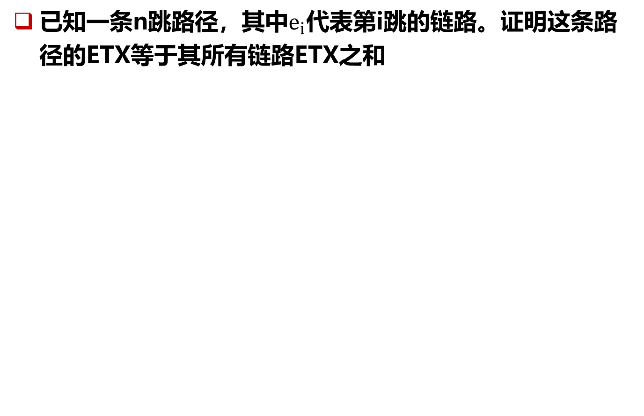
思考题
已知一条n跳路径，其中$e_{i}$代表第i跳的链路。证明这条路径的ETX等于其所有链路ETX之和

Slide 79
CTP
CTP基本工作流程
  S 广播beacon, A B更新路由表
S
A
下一跳 | 开销
S | 1
E
下一跳 | 开销
1
3
A
1
B
B
下一跳 | 开销
S | 3
F
下一跳 | 开销
1
1
1
1
C
D
C
下一跳 | 开销
4
1
1
2
E
F
D
下一跳 | 开销
1
79
Notes:
Dv 例子

Slide 80
CTP
CTP基本工作流程
  A 广播beacon, B 发现走A路径更优，更新父节点为A；其余邻居节点C和D分别更新路由
S
A
下一跳 | 开销
S | 1
E
下一跳 | 开销
1
3
A
1
B
B
下一跳 | 开销
A | 2
S | 3
F
下一跳 | 开销
1
1
1
1
C
D
4
C
下一跳 | 开销
A | 2
1
1
2
E
F
1
D
下一跳 | 开销
A | 2
80
Notes:
放在同一页

Slide 81
CTP
CTP基本工作流程
  重复此过程
S
A
下一跳 | 开销
S | 1
E
下一跳 | 开销
C | 3
D | 4
1
3
A
1
B
B
下一跳 | 开销
A | 2
S | 3
F
下一跳 | 开销
C | 3
E | 4
D | 6
1
1
1
1
C
D
C
下一跳 | 开销
A | 2
B | 3
1
1
4
2
E
F
D
下一跳 | 开销
A | 2
B | 3
1
81
Notes:
Dv 例子

Slide 82
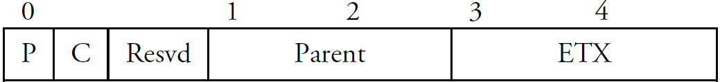
CTP
CTP 路由帧(beacon)格式
  P: 路由信息请求标志位。置位, 则收到该包的节点将发送路由帧更新路由信息
  C: 拥塞标志位。置位，表示上一个CTP包丢失，发生拥塞
  Parent: beacon发送节点的parent
  ETX: 发送节点的path ETX
82

Slide 83
CTP
CTP数据帧格式
  P: 路由信息请求标志位
  C：拥塞标志位
  THL: Time Has Lived, 数据包生成时为0, 每经过一跳增加1
  ETX: 发送节点的path ETX
  Origin: 源节点ID
  SeqNo: 序列号
83

Slide 84
CTP
路由回路问题
  发生原因
    路由信息陈旧, 没有及时更新
如何发现
  数据包中的节点ETX应该逐跳
  减小
  当节点收到的数据包ETX比自
  己的ETX低时, 说明发生回路
两种解决机制
  通过广播beacon包来解决不一致性
  当数据包ETX高于设定的阈值时，
  不再发送该数据包
3.2 < 4.6?
X
8.1 < 4.6?
8.1
3.2
C
8.1
4.6<5.8?
4.6 < 6.3?
4.6
4.6
B
4.6
6.3
5.8 < 8.1?
5.8
D
A
6.3
5.8
84

Slide 85
CTP
Beacon频率问题
  Beacon用于更新ETX及路由信息, 频率过高, 路由信息准确度高, 但开销大; 频率过低, 则无法及时更新路由
解决方法
  自适应的调节机制(Adaptive beaconing), beacon间隔从小到大增加
  当检测到网络不一致性时，将beacon间隔设成最小
    E.g. ,发生路由回路时
TX
Increasing interval Reset interval
85

Slide 86
基于IEEE802.15.4的传感网协议
IEEE 802.15.4技术物理层
低功耗MAC
链路质量估计
6LoWPAN
CTP
RPL

Slide 87
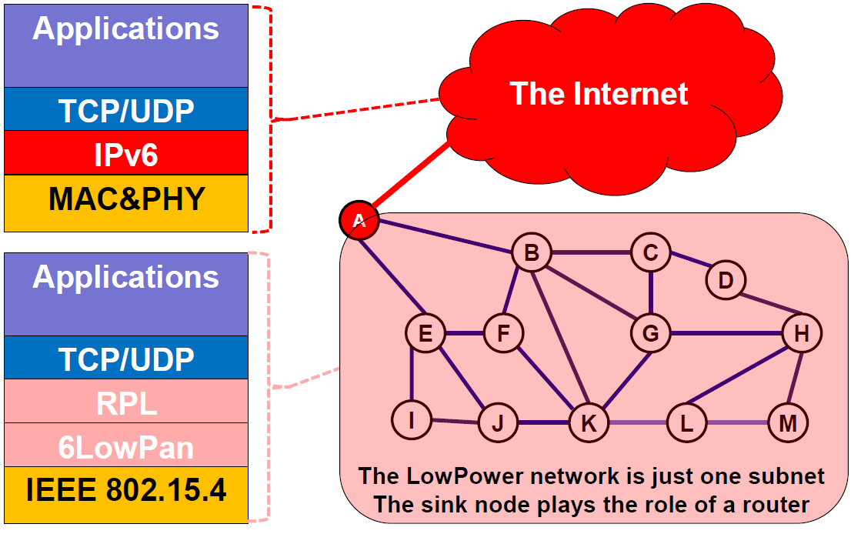
RPL
低功耗有损网络中的IPv6路由协议 (IPv6 Routing Protocol for Low Power and Lossy Networks)
  IPv6与IEEE 802.15.4的结合: 6LoWPAN
  基于6LoWPAN的路由策略：RPL
87

Slide 88

RPL
RPL(Ripple) , Routing Protocol for Low Power and Lossy Networks
组网模式：
  DODAG(Destination-Oriented DAG)，只有一个根节点的有向无环图
通信模式： MP2P, P2MP,P2P
  MP2P: 数据收集
  P2MP: 数据分发
  P2P: 点对点, 由前两种模式结合
  实现
88
Notes:
Rank
Rank
重点讲P2P
好处： 不用存储到每个节点的直接path

Slide 89
RPL
RPL路由建立
  目标函数
    选取路由度量计算Rank值，同时考虑路由约束条件，以选出最优路径，即Rank值最低的路径
    路由度量：跳数、延迟、ETX等
  DODAG建立
    上行路由建立
      由根节点开始向下广播DIO消息，含有节点的ID、Rank 值等关键信息，收到的节点依据目标函数选择是否加入或更换父节点
    下行路由建立
      在建立好的上行路由上，节点向父节点发送DAO消息，包含节点的路由前缀信息
89
Notes:
Rank
Rank
重点讲P2P
好处： 不用存储到每个节点的直接path

Slide 90
RPL
DAG上行路由建立
  路由度量：ETX, 标在每条边上
  目标函数：最小化节点到根的ETX
建立过程
  LBR-1广播DIO信息
LBR-1
1
2
3
A
1
B
1
C
1
1
1
F
1
D
4
E
1
1
1
1
G
1
H
I
90

Slide 91
RPL
DAG 建立
  路由度量：ETX, 标在每条边上
  目标函数：最小化节点到根的ETX
建立过程
  LBR-1广播DIO信息
  ABC收到，设置LBR-1为
  父节点，加入DAG
LBR-1
1
2
3
A
1
B
1
C
1
1
1
F
1
D
4
E
1
1
1
1
G
1
H
I
91

Slide 92
RPL
DAG 建立
  路由度量：ETX, 标在每条边上
  目标函数：最小化节点到根的ETX
建立过程
  LBR-1广播DIO信息
  ABC收到，设置LBR-1为
  父节点，加入DAG
  C广播DIO信息，B添加C为
  可选父节点; E加入DAG, 距离3
LBR-1
1
2
3
A
1
B
1
C
1
1
1
F
1
D
4
E
1
1
1
1
G
1
H
I
92

Slide 93
RPL
DAG 建立
  路由度量：ETX, 标在每条边上
  目标函数：最小化节点到根的ETX
建立过程
  LBR-1广播DIO信息
  ABC收到，设置LBR-1为
  父节点，加入DAG
  C广播DIO信息，B添加C为
  可选父节点; E加入DAG, 距离3
  A广播DIO信息, B发现A是更优
  的父节点, 因而改路由到A
LBR-1
1
2
3
A
1
B
1
C
1
1
1
F
1
D
4
E
1
1
1
1
G
1
H
I
93

Slide 94
RPL
DAG 建立
  路由度量：ETX, 标在每条边上
  目标函数：最小化节点到根的ETX
建立过程
  LBR-1广播DIO信息
  ABC收到，设置LBR-1为
  父节点，加入DAG
  C广播DIO信息，B添加C为
  可选父节点; E加入DAG, 距离3
  A广播DIO信息, B发现A是更优
  的父节点, 因而改路由到A
  继续该过程, 直到所有节点
  都加入DAG
LBR-1
1
2
3
A
1
B
1
C
1
1
1
F
1
D
4
E
1
1
1
1
G
1
H
I
94

Slide 95
目录
概述
关键特性
基于IEEE802.15.4的传感网协议架构
蓝牙低功耗协议（BLE）
应用案例
研究进展

Slide 96

蓝牙低功耗协议（BLE）
基于BLE的通信场景
  BLE的设备构造成了星型的网络（piconet）
    一个master，多个slave
    master负责了整个piconet的通信协调，slave只能和master通信
    在一个piconet中，每个slave使用的是不同的通信信道
  一个BLE设备可以同时为一个piconet的slave，也同时为另外一个piconet的slave或者master
相同颜色为同一个信道
96
Notes:
BLE设备多重角色
可以是一个piconet的slave，
又是另一个piconet的master。但一个时间点只能是一个角色
BLE组网：一个piconet每个slave使用不同的信道（不同的跳频序列）

Slide 97

蓝牙低功耗协议（BLE）
mesh组网（多跳）：网络中节点不同的角色
  普通节点: 网络边缘的节点，没有relay功能。
  转发节点: 具有转发功能，收到数据立即转发
  朋友节点: 特殊的转发节点，还可以暂存数据
  低功耗节点：可从朋友节点查询数据，无需一直监听数据包。
  朋友节点（未使用）: 可以作为朋友节点，但未启用对应的功能
97
Notes:
Friend node 特殊的relay节点。表述重新组织一下。

Slide 98

蓝牙低功耗协议（BLE）
BLE的协议栈
  低功耗物理层
    40个跳频信道：37个数据传输信道，3个广播信道
  低功耗链路层
    周期性醒睡
  L2CAP
    数据包融合/分割
    控制数据包重传
  GATT，ATT
    服务交换的数据结构
  SMP
    密钥生成与分发
98
Notes:
另起一层。右边绘制mesh层。
——跳频，

Slide 99
蓝牙低功耗协议（BLE）
物理层协议
链路层协议
L2CAP协议
ATT属性检索协议和GATT通用属性框架
BLE mesh
蓝牙 5.x规范
99

Slide 100
物理层协议
信道分配
  从2.4GHz到2.480GHz，
  每个信道2MHz，总共40个信道（0~39）
  37,38,39为广播信道，其他为数据传输信道
为了减少数据传输阶段的干扰，使用跳频技术
  基础信道的跳频
    每一对master和slave以同一种伪随机序列的方式切换信道
    下一次跳频的信道由gMap、c和hop决定
  自适应跳频
    master和slave会维护一系列的信道质量数组ChM
    gMap根据ChM对每个信道的标记情况进行可用信道的更新
100
Notes:
具体的数据，01010发送出来，形成的复数信号。--物理调制
广播数据包—如何汇聚。（master是否停滞监听，）Master的状态切换。
分slot master 如何跳频，如何agree on 一个序列。 为什么是比较好的机制。

Slide 101



物理层协议
BLE的调制方式: GFSK（高斯频移键控）
  给定传输数据101，FSK和GFSK调制波形图如下所示
  降低不同频率调制之间的干扰。
频谱图对比
红色：FSK
黑色：GFSK
1
0
1
高斯滤波原始数据
GFSK调制
FSK调制
101
Notes:
频率可以有多少间隔。调制， 0101数据如何发送，如何滤波，如何fsk，如何调制。
0101-> 高斯低通 造成滤波。TODO。与FSK的差别。效果，
Inter-symbol的区分变小:cost。 ——inter-channel的干扰变小。Side band.
FSK图。频率变化图。
GFSK, wiki, 顶点频率 滑平了，减少了在不同频率上发送数据时的，不同channel之间的相互干扰。-1,1高斯变得-0.9,0.9了。

Slide 102

物理层协议
物理帧结构。
  preamble: 0,1交替，首位bit和Access Address的首位bit相同
    10101010 ，8位(1Mbps模式)
  Access Address (AA)
    广播包：固定的值0x8E89BED6
    数据包：在建立连接过程中确定，每一对链路唯一的AA
  PDU
    广播包：最多37字节，最少6字节
    数据包：最多257字节，最少2字节
102

Slide 103
蓝牙低功耗协议（BLE）
物理层协议
链路层协议
L2CAP协议
ATT属性检索协议和GATT通用属性框架
BLE mesh
蓝牙 5.x规范
103

Slide 104


链路层协议
BLE数据传输流程
  数据校验
    使用CRC实现对数据包的校验
    BLE中使用的CRC生成多项式为x24+x10+x9+x6+x4+x3+x1+x⁰
  数据白化
    对二进制数据与一个伪随机序列进行异或操作
    BLE中使用了7bit长的随机序列进行数据白化

Slide 105

链路层协议
BLE链路层状态机
  扫描状态:对广播信道37，38，39轮流扫描
  准备状态：可以向其他状态切换的中间状态
  广播状态：纯广播或者可以被连接
  初始化状态：监听指定的device信道，等待发送连接反馈
  连接状态：从广播状态或者初始化状态通过发送连接广播包CONNECT_REQ切换。
105

Slide 106

链路层协议
BLE的数据包类型：广播包和数据包
广播包帧结构
  Header
    PDU type（7种类型）
      ADV_IND (可连接) <-> CONNECT_REQ (连接请求)
      ADV_DIRECT_IND (定向可连接), <->CONNECT_REQ (连接请求)
      ADV_SCAN_IND (可扫描) <- > SCAN_REQ (扫描请求), <->SCAN_RSP (扫描反馈)
      ADV_NONCONN_IND (不可连接) –x
    TxAdd和RxAdd：发送方的地址类型和接收方的地址类型
      0->使用厂商分配的静态地址,1->自己生成的随机地址
    RFU：保留位

Slide 107

链路层协议
连接请求广播包结构(CONNECT_REQ)
  initA: 发起者的地址
  AdvA: 接收方的地址
  LLData
    AA: 建立连接后确定链路的唯一标记(广播包是固定的)
    WinSize,Winoffset: BLE处理多个连接的缓冲时间
    Interval: 连接事件的间隔
    Latency: slave隔多少个连接事件再反馈master
    Timeout: 等待反馈的延迟
    ChM: 信道可用情况标记(40 bits, 每个bit代表一个信道)，与gMap数组对应
    Hop:随机跳频的增量因子
107
Notes:
http://microchipdeveloper.com/wireless:ble-link-layer-channels
主要讲coonect_req.--- chM, Hop展开，与前文对应。
如何协商，案例。对应关系。图，连接关系。如何建立连接。

Slide 108

链路层协议
连接建立过程
  Master发起连接请求
  等待1.25ms+winoffset时间间隔（BLE处理多个连接的schedule时间）
  Master发送数据包，slave成功反馈，则连接成功，且连接事件间隔确认
  连接失败
    ① slave没有在winsize时间内收到master数据包，失败
    ② master没有在timeout时间内收到salve反馈，失败
108
Notes:
http://microchipdeveloper.com/wireless:ble-link-layer-channels
主要讲coonect_req.--- chM, Hop展开，与前文对应。
如何协商，案例。对应关系。图，连接关系。如何建立连接。

Slide 109

链路层协议
数据包帧结构
  Header
    LLID: 表示数据包或者控制包
    NESN：下一个期望的包序号（停等协议,序号为0/1）
    SN：包序号（停等协议,序号为0/1）
    MD： more data,是否还有继续的数据包
  MIC：完整性校验
109
Notes:
http://microchipdeveloper.com/wireless:ble-link-layer-channels
Stop-wait. 偶数奇数确认——ble序号。
为什么没有link layer address。通过PHY access address来唯一确认，因此缺少。

Slide 110

链路层协议
数据包传输
  7.5ms 到 4s之间, 1.25ms的倍数
  Master发起每次通信事件，slave反馈
    即使没有实际数据发送，也会周期性发送/反馈空数据包
    Slave可以设定latency，表示经过多少连接事件再反馈（节约能量）
    Slave在一个连接事件间隔中，可以连续发送多个数据包
  通信完成，立刻进入休眠
110
Notes:
http://microchipdeveloper.com/wireless:ble-link-layer-channels
上下行区分通信。
Master主动发送数据包，通信的过程—
ACK和data数据区分。上下行不同的probe模式，——
----（放在channel 跳频里面物理层解释清楚）确认 是否是发完数据包之后，就相隔相同的时间进行跳频。解决事件间隔内数据包没有塞满的问题。
每个ble slave的跳频和连接事件间隔同步不同的，多个slave

Slide 111

链路层协议
BLE的邻居发现
  在BLE设备建立连接组成piconet星型网络之前，BLE设备需要首先扫描周围的设备以发现潜在的可连接设备
  设备A在扫描信道38的时候，发现了设备B，向设备B发送了扫描反馈数据包。其后，设备A和设备B即可进入连接建立过程

Slide 112
链路层协议
BLE的连接建立
  master发现邻居slave后，发送广播包CONNECT_REQ以建立连接
  1.25ms+Winoffset后再向该slave发送初始的连接事件同步数据包
  连接建立失败
    当slave没有在WinSize的时间窗口内接收到来自master的初始连接事件数据包时，表示连接建立失败
    当master没有在Timeout时延内收到slave的反馈时，连接建立失败

Slide 113

链路层协议
BLE多个连接的维持
  一个master为了保持与多个slave的连接，采用了TDMA（时分复用）的调度方式
  Master和slave跳频以0.625ms的slot为单位同步
  对于master,一个连接事件间隔内会处理完所有的slave通信，并且执行扫描
  对于slave，piconet中slave越多，连接事件间隔越长
113
Notes:
具体的数据，01010发送出来，形成的复数信号。--物理调制
广播数据包—如何汇聚。（master是否停滞监听，）Master的状态切换。
分slot master 如何跳频，如何agree on 一个序列。 为什么是比较好的机制。

Slide 114
蓝牙低功耗协议（BLE）
物理层协议
链路层协议
L2CAP协议
ATT属性检索协议和GATT通用属性框架
BLE mesh
蓝牙 5.x规范
114

Slide 115

L2CAP协议
数据包的分割和重组
  L2CAP帧格式
    Length: 数据帧长度
    Channel ID: 用于唯一表示当前通信链路的标识
    L2CAP SDU length: 传输数据帧总长度（子数据帧重组后的长度）。每个子数据帧最大251字节。
  示例
    发送90字节数据，CID为0x4b，每个子数据帧长度最大为44字节（包括包头）。（master, slave协商达成）
    注：子数据帧没有偏移编号，因为BLE使用停等协议
115
Notes:
这里面与zigbee不同，没有offset，挺等协议。与传统数据包不同。单跳、都跳。
此处和前面的一页合并。
http://dev.ti.com/tirex/content/simplelink_cc2640r2_sdk_1_35_00_33/docs/ble5stack/ble_user_guide/html/ble-stack/l2cap.html
http://docs.ifjy.me/contents/wireless/025/README.html

Slide 116


L2CAP协议
差错控制和重传
  L2CAP层的差错控制主要通过重传来完成
  信息帧：用来发送数据。control域主要定义了两种重传模式
    ACK超时，sender重传
    sender等待receiver通知再重传
  监督帧：反馈ACK/NACK信息. Control域主要定义了反馈的类型
    成功接收数据包
    没有成功接收
    拒绝接收数据包
    拒绝接收部分数据包
116
Notes:
通过CRC和重传完成。——CRC。通过表达语意，未必需要字段都讲解。 SAR省略。--
两种重传模式：ACKtimer out自动重传； 等待receiver通知，重传。 关键功能。

Slide 117
蓝牙低功耗协议（BLE）
物理层协议
链路层协议
L2CAP协议
ATT属性检索协议和GATT通用属性框架
BLE mesh
蓝牙 5.x规范
117

Slide 118
ATT属性检索协议和GATT通用属性框架
ATT(Attribute Protocol)：提供对服务的检索功能
GATT(Generic Attribute Profile)：定义了服务存储的数据结构
Profile：slave提供的一系列服务的组合
  服务：一系列具体的功能的集合
    特征：提供的功能
118
Notes:
ATT解释。GATT解释。Character: 。 Profile，定义了一系列slave提供的服务（比如，设备通用访问服务、温度获取服务）的组合。—— ATT：传递profile的功能。先介绍profile。GATT定义了数据结构、ATT主要负责解析数据结构。然后解释，如何传输, 每一行一句话解释。

Slide 119
ATT属性检索协议和GATT通用属性框架
每个特征的句柄是唯一确定的，用于区分不同的特征和服务
  Handler：句柄，区分不同的服务或特征.
  UUID：服务/特征的标志，可用系统默认，也可自定义
  Value：对应的值
  Permission：可读，可写 等
  ATT协议：定义了如何解析发送来的GATT数据结构中的数据
Handler | UUID | Value | Permission | 备注
0x0100 | 0x2800 | UUID=0x1800 | Read | Generic Access [service]
0x0101 | 0x1800 | UUID=0x2a00, handler=0x0102 | Read,write | 设备名[characteristic]
0x0102 | 0x2a00 | BLE device | Read,write
0x0111 | 0x2a01 | 0x0100 | Read | 外观[characteristic] 手机
0x0200 | 0x2800 | UUID=0x1809 | Read | 温度计 [service]
0x0201 | 0x1809 | UUID=0x2a1c, Handler=0x0202 | Read
0x0202 | 0x2a1c | 20 | Read | 读取温度[characteristic]
Profile
服务
特征
119
Notes:
ATT解释。GATT解释。Character: 。 Profile，定义了一系列slave提供的服务（比如，设备通用访问服务、温度获取服务）的组合。—— ATT：传递profile的功能。先介绍profile。GATT定义了数据结构、ATT主要负责解析数据结构。然后解释，如何传输, 每一行一句话解释。

Slide 120
ATT属性检索协议和GATT通用属性框架
示例：一个提供了设备名称服务和温度查询服务的手机
  每个服务以UUID=0x2800表示开始和结束，value即为其包含的具体服务
  服务中的value包含提供的特征UUID和handler（比如设备名称BLE device, 外观编号0x0100表示手机）
Handler | UUID | Value | Permission | 备注
0x0100 | 0x2800 | UUID=0x1800 | Read | Generic Access [service]
0x0101 | 0x1800 | UUID=0x2a00, handler=0x0102 | Read,write | 设备名[characteristic]
0x0102 | 0x2a00 | BLE device | Read,write
0x0111 | 0x2a01 | 0x0100 | Read | 外观[characteristic] 手机
0x0200 | 0x2800 | UUID=0x1809 | Read | 温度计 [service]
0x0201 | 0x1809 | UUID=0x2a1c, Handler=0x0202 | Read
0x0202 | 0x2a1c | 20 | Read | 读取温度[characteristic]
120
Notes:
ATT解释。GATT解释。Character: 。 Profile，定义了一系列slave提供的服务（比如，设备通用访问服务、温度获取服务）的组合。—— ATT：传递profile的功能。先介绍profile。GATT定义了数据结构、ATT主要负责解析数据结构。然后解释，如何传输, 每一行一句话解释。

Slide 121
蓝牙低功耗协议（BLE）
物理层协议
链路层协议
L2CAP协议
ATT属性检索协议和GATT通用属性框架
SMP安全管理协议
BLE mesh
蓝牙 5.x规范
121

Slide 122

BLE Mesh
组网：四种链路类型
  (1) ADV(Not Relayed)：非转发节点的广播包收发
  (2) ADV(Low power)：用于低功耗节点与朋友节点之间收发数据包，
  (3) ADV Bearer：两个节点之间可以基于mesh协议收发广播消息，并且可以作为中继转发；
  (4) GATT Bearer：用于没有mesh能力的传统节点也能参与MESH网络
122

Slide 123

BLE Mesh
场景：节点J需要发送数据包给节点E，TTL值设定为3
  节点J发送数据包给节点P
  朋友节点P收到收据包后，将TTL修改为2，广播该数据包
  此时，节点A、Q、H都会收到该数据包
  转发节点Q收到数据包后，将TTL修改为1，广播该数据包
  节点A、B、C、D、E以及R都会收到该数据包
  节点E判断DST地址是自己，收到数据包。节点R是转发节点，但是由于TTL为1，节点R会丢弃该数据包
123
Notes:
重新组织，语言。——不用维护路由表，不用管destination在哪里。

Slide 124
思考题
如果节点E想要发送数据到节点L，会经历哪些过程？该数据包的TTL设置为3

Slide 125
蓝牙低功耗协议（BLE）
物理层协议
链路层协议
L2CAP协议
ATT属性检索协议和GATT通用属性框架
SMP安全管理协议
BLE mesh
蓝牙 5.x规范
125

Slide 126
蓝牙 5.x规范
2016年，蓝牙技术联盟公布蓝牙5.0规范，截止2021年，蓝牙规范已经迭代至5.3版本
针对BLE，蓝牙 5.0相比于4.2版本有三点重大更新
  2M PHY
    蓝牙5.0中提出了2M PHY，其物理层最高速率达到了2Mbps ，相较于旧版本提升了1倍
    更高的数据传输速率可以为物联网设备的OTA空中升级等应用提供极大的便利

Slide 127
蓝牙 5.x规范
BLE远距离编码信道
  蓝牙5.0中提出了编码物理层（LE Coded PHY）
  使用编码物理层，使得设备在使用相同的物理硬件的前提下变相提高了其接收灵敏度，最终实现更长的通信距离
  增加了对信号的编码和模式映射两部分
    编码：使用卷积前向纠错码（Forward Error Correction，FEC）对数据包进行编码，将1bit数据扩展为2bit
    模式映射：模式映射将FEC输出的每一位映射为P符号
      其中S=2编码方式对FEC输出的数据不做任何改变，S=8的编码将FEC输出的2bit数据拓展为8bit。
      显然，使用S=8编码方式能够拥有更强的抗干扰能力，但数据率仅为使用S=2编码方式的速率的四分之一
FEC输入 | 输入（S=2） | 输入（S=8）
0 | 0 | 0011
1 | 1 | 1100

Slide 128

蓝牙 5.x规范
扩展广播
  将广播信道抽象为了两类：
    主广播信道（primary advertisement channels），37，38，39号
    次要广播信道（Secondary Advertising Channel），剩余37个信道
  主广播信道上广播的数据包类型为ADV_EXT_IND，不包含任何的数据，AuxPtr字段指明了下一个数据包发送的信道号
  收到广播包后，接收机将跳频至指定的次要广播信道接收后续的广播数据包
  次要广播信道上广播的第一个数据包类型为AUX_ADV_IND

Slide 129
蓝牙 5.x规范
室内定位辅助功能
  配合WiFi可以实现精度小于1米的室内定位，在2019年公布的蓝牙5.1标准将这一精度提升到了厘米级别并支持测向功能
  蓝牙5.1标准还优化了通用属性配置文件（GATT）的性能，提高了配对速度和数据传输速度
  2020年更新蓝牙5.2标准主要提供了ATT协议的升级版本EATT、增加了BLE功耗管理功能以及提供了LE同步信道功能以实现对BLE多路音频的支持
  2021年更新的蓝牙5.3标准中提出了连接降级（connection subrating）功能，允许BLE实时在高占空比和低占空比之间切换，实现功耗和吞吐量之间的平衡
  还规定了定期广播增强，允许周期性广播使用AdvDataInfo (ADI)字段，扩展了周期性广播的应用场景

Slide 130
目录
概述
基于IEEE802.15.4的传感网协议架构
Bluetooth
应用案例
研究进展

Slide 131

编程实例-智能灯泡远程控制系统
案例描述
  通过搭建RPL边界路由器（Border Router），实现从因特网到传感网的穿透，从而实现对智能LED节点灯的远程控制
实验场景:
  PC端发出一条命令，经过因特网，传到RPL边界路由器
  再由边界路由器将携带命令的IPv6数据包转为符合IEEE 802.15.4标准的数据包，发送到智能LED节点上，控制LED灯的亮灭
131
Notes:
https://anrg.usc.edu/contiki/index.php/RPL_UDP

Slide 132

智能灯泡远程控制系统-硬件选择
RPL边界路由（Raspberry 3+ CC2538SF53节点）
  树莓派： 用于搭建与Internet连接的网络服务，并实现RPL和6LoWPAN功能
  CC2538SF53节点：提供IEEE 802.15.4的无线电收发功能
智能LED节点：CC2538SF53节点
  根据收到的IEEE 802.15.4数据包，控制LED灯的亮灭
Raspberry 3
CC2538SF53
132

Slide 133
智能灯泡远程控制系统-软件环境搭建
节点操作系统：Contiki-NG
  Contiki-NG的源代码：https://github.com/contiki-ng/contiki-ng.git
  Contiki-NG配置教程：http://anrg.usc.edu/Contiki-OS/index.php/Installation
应用层网络服务：MQTT
  MQTT 协议中有三种角色：订阅者、发布者和MQTT 代理
  MQTT代理: RPL 边界路由器,订阅者:智能LED 节点,发布者:PC
  MQTT安装
    MQTT 客户端（订阅者、发布者）程序已在Contiki-NG 中提供
    MQTT 代理需要在树莓派上安装
133

Slide 134
智能灯泡远程控制系统-程序编写及运行
搭建RPL 边界路由器
  树莓派编译并运行Contiki-NG 提供的native border router程序(example/rpl-border-router)
  在CC2538SF53节点上，烧写slip-radio 程序(examples/slip-radio)
  在树莓派上配置串口地址指定SLIP radio设备
  将树莓派上的native border router绑定到CC2538SF53节点的802.15.4无线电上，并生成IPv6地址
134

Slide 135

智能灯泡远程控制系统-程序编写及运行
编写并配置MQTT 客户端服务程序
  在MQTT客户端配置文件（project-conf.h）里设置MQTT代理的IPv6地址为搭建好的边界路由器的IPv6 Global 地址
  在MQTT客户端程序件指定订阅的话题（iot-2/cmd/led/fmt/json）
  编写mqtt-client.c中对LED灯的控制代码
//命令行参数为1，则打开红灯
//命令行参数为0，则关闭红灯
135

Slide 136



智能灯泡远程控制系统-程序编写及运行
编译后烧写到智能LED节点上
案例验证
136

Slide 137
目录
概述
基于IEEE802.15.4的传感网协议架构
Bluetooth
应用案例
研究进展

Slide 138

研究进展
[Ipsn16] Oppcast: Exploiting Spatial and Channel Diversity for Robust Data Collection in Urban Environments
  提供了一种能够在干扰源动态变化的情况下，实现稳定的数据收集的路由协议。
  Oppcast背后的关键理念是它同时利用了空间和信道多样性。
  通过结合两种机制：机会路由和多信道跳频的使用，Oppcast能够显著地增加可以用来稳定传输数据的链路，实现可靠的网络数据收集。
138
Notes:
蓝牙的链路如何估计。
CI, glossy.
CTI, false wakeup, 几个论文。
CTC, bluebee,。 回顾短距离技术，BLE，zigbee。关注特性/ 把整个文章串联起来。整个章节里面讲述的观点。
backscatter

Slide 139

研究进展
[mobicom17] WEBee: Physical-Layer Cross-Technology Communication via Emulation
  实现了WiFi到ZigBee的跨技术通信，能够达到以126Kbps的速率实现99%以上收包率的传输
  其背后原理是WiFi的物理层和ZigBee的物理层能够相互转换，通过在WiFi端选择特定的发送的数据，就能够在ZigBee端成功解码出跨技术通信的数据。
139
Notes:
蓝牙的链路如何估计。
CI, glossy.
CTI, false wakeup, 几个论文。
CTC, bluebee,。 回顾短距离技术，BLE，zigbee。关注特性/ 把整个文章串联起来。整个章节里面讲述的观点。
backscatter

Slide 140
谢谢！

